Slide 1
Evolución de la situación financiera de Pemex y su impacto presupuestal 2018 - 2024
Francisco J. Barnés de Castro
Marzo 8, 2025

Slide 2
Cifras consolidados de Petróleos Mexicanos

Slide 3
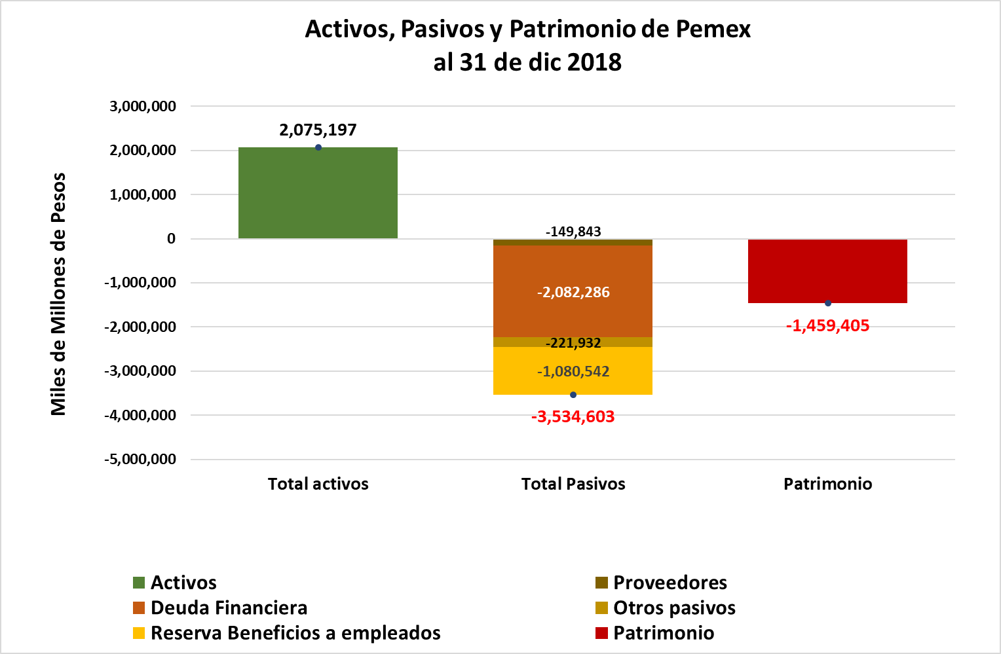
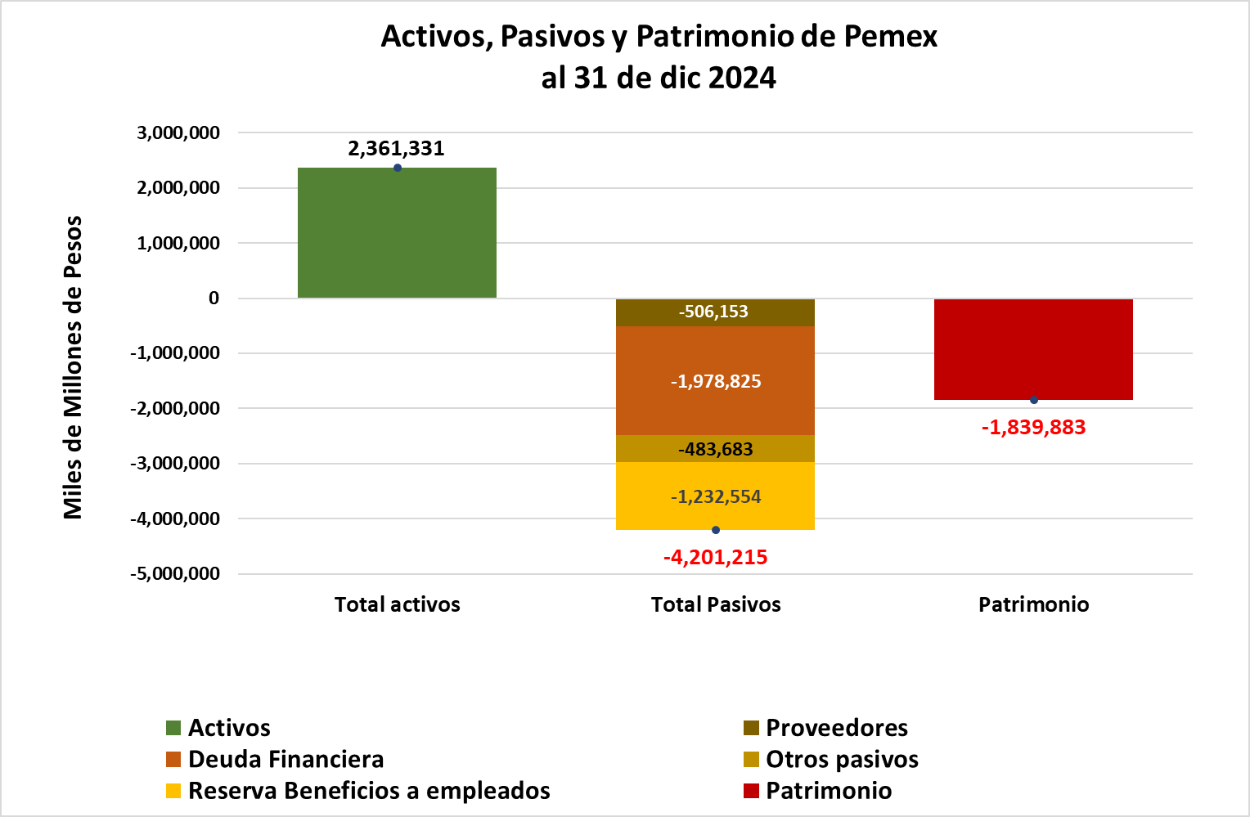
Entre 2018 y 2024:
Los activos de Pemex se han incrementado 286 mil millones de pesos.
Los pasivos se han incrementado 666 mil millones de pesos.
El patrimonio se ha reducido 380 mil millones de pesos.
.L

Slide 4
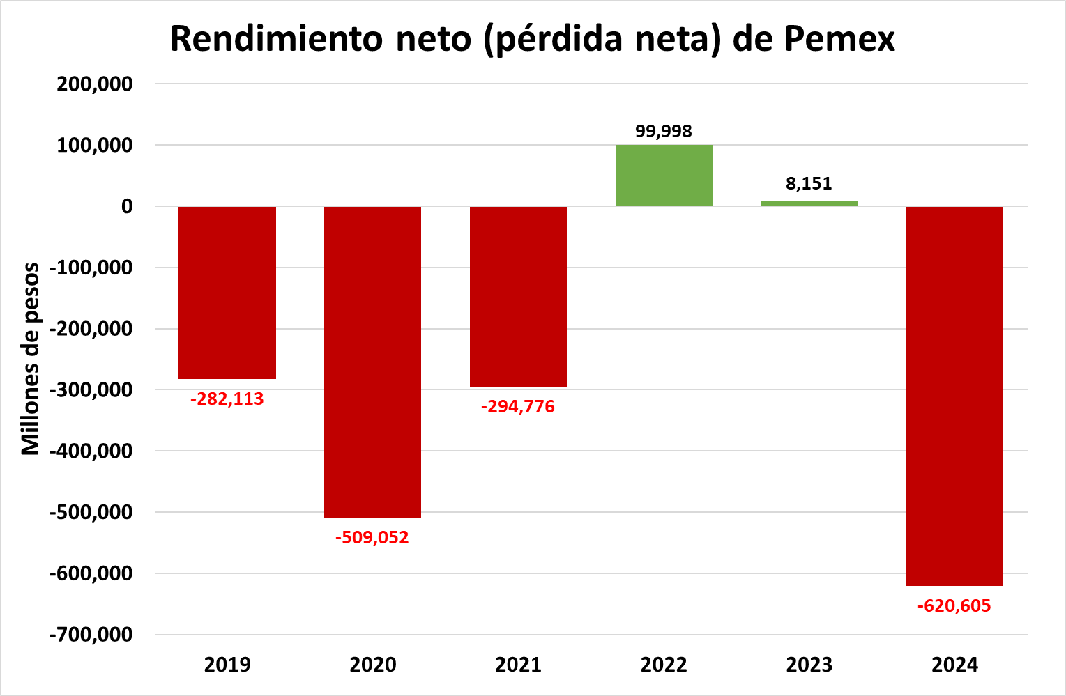
Pemex ha reportado pérdidas en cuatro de los últimos seis años. El total de pérdidas de 2019 a la fecha es de 1.60 billones de pesos.
Fuente: Reportes Financieros auditados de Pemex.

Slide 5
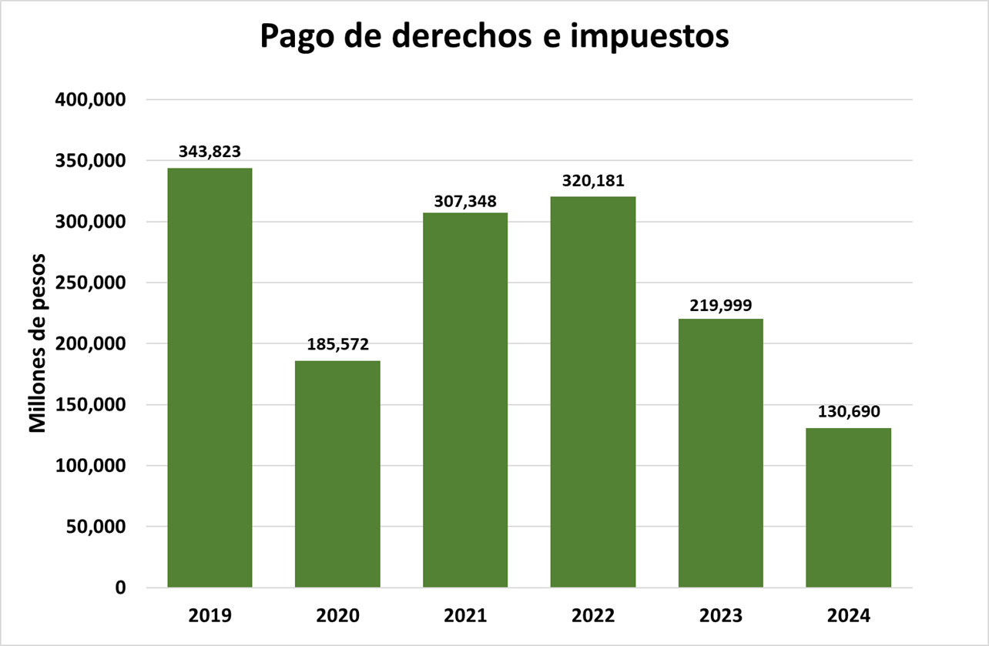
Las aportaciones al presupuesto del Gobierno Federal por el pago de derechos e impuestos son cada vez menores.
El total acumulado en estos seis años es de 1.51 billones de pesos.
Esta aportación se ha reducido en los últimos años por las sucesivas reducciones de los Derechos de Utilidad Compartida.

Slide 6
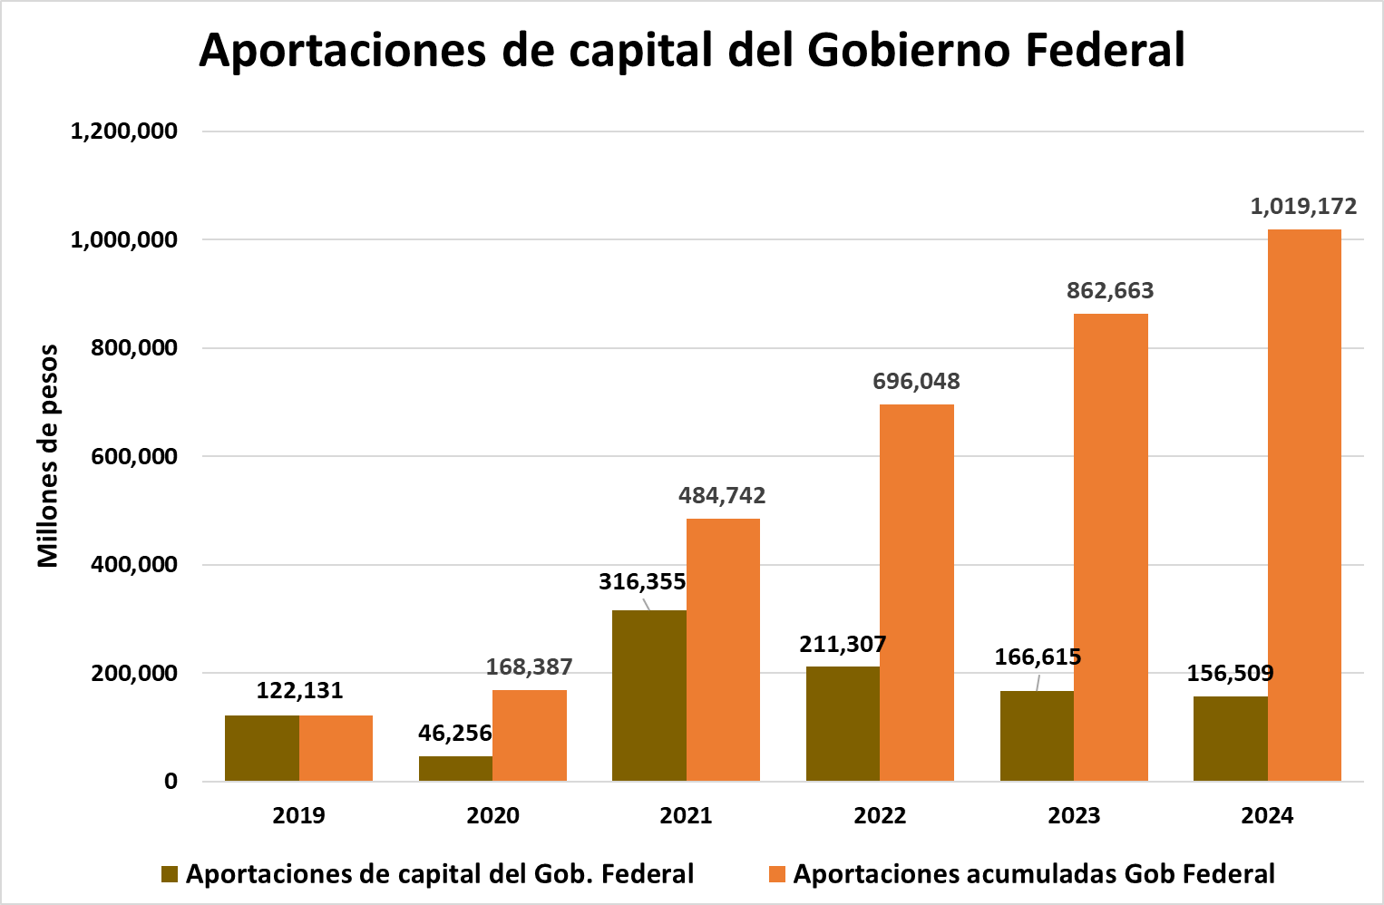
Para poder hacer frente al vencimiento de sus pasivos, el Gobierno Federal ha tenido que inyectarle a Pemex más de un billón de pesos de capital.
Fuente: Reportes Financieros auditados de Pemex.

Slide 7
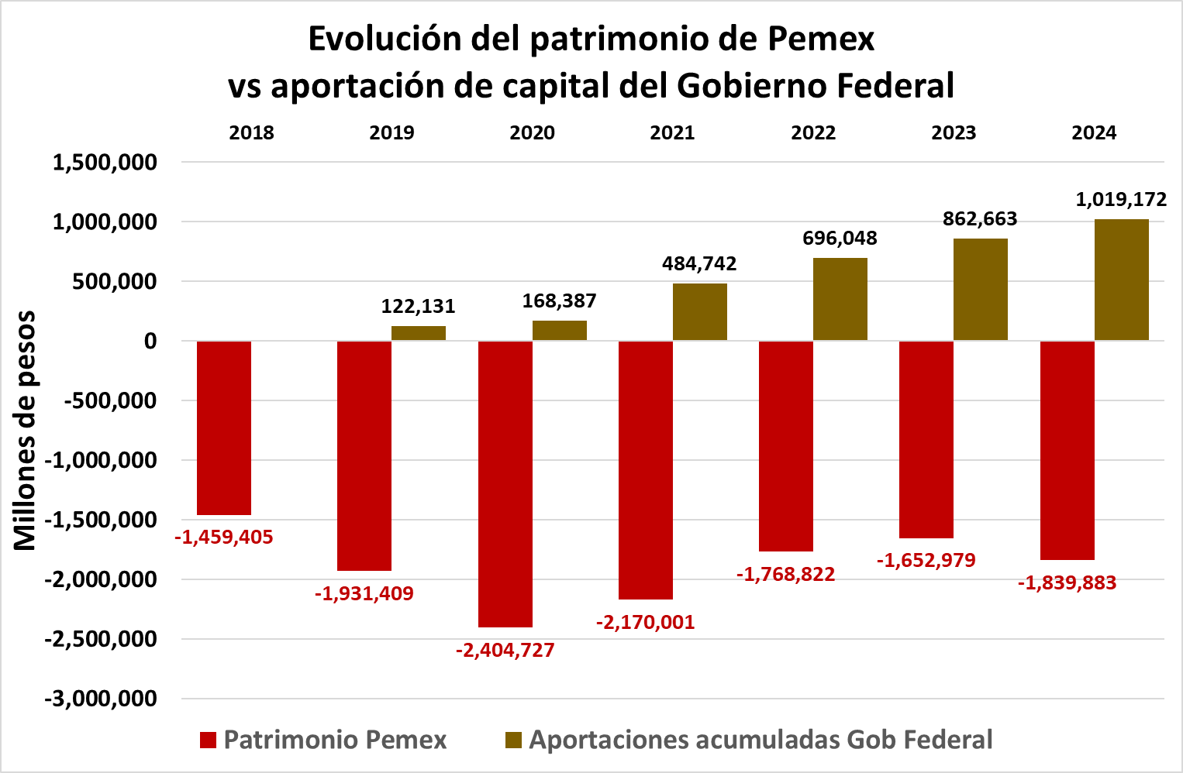
A pesar de las aportaciones de capital del Gobierno Federal, la empresa presenta un deterioro en su patrimonio de 380 mil millones de pesos respecto a 2018.
Fuente: Reportes Financieros auditados de Pemex.

Slide 8
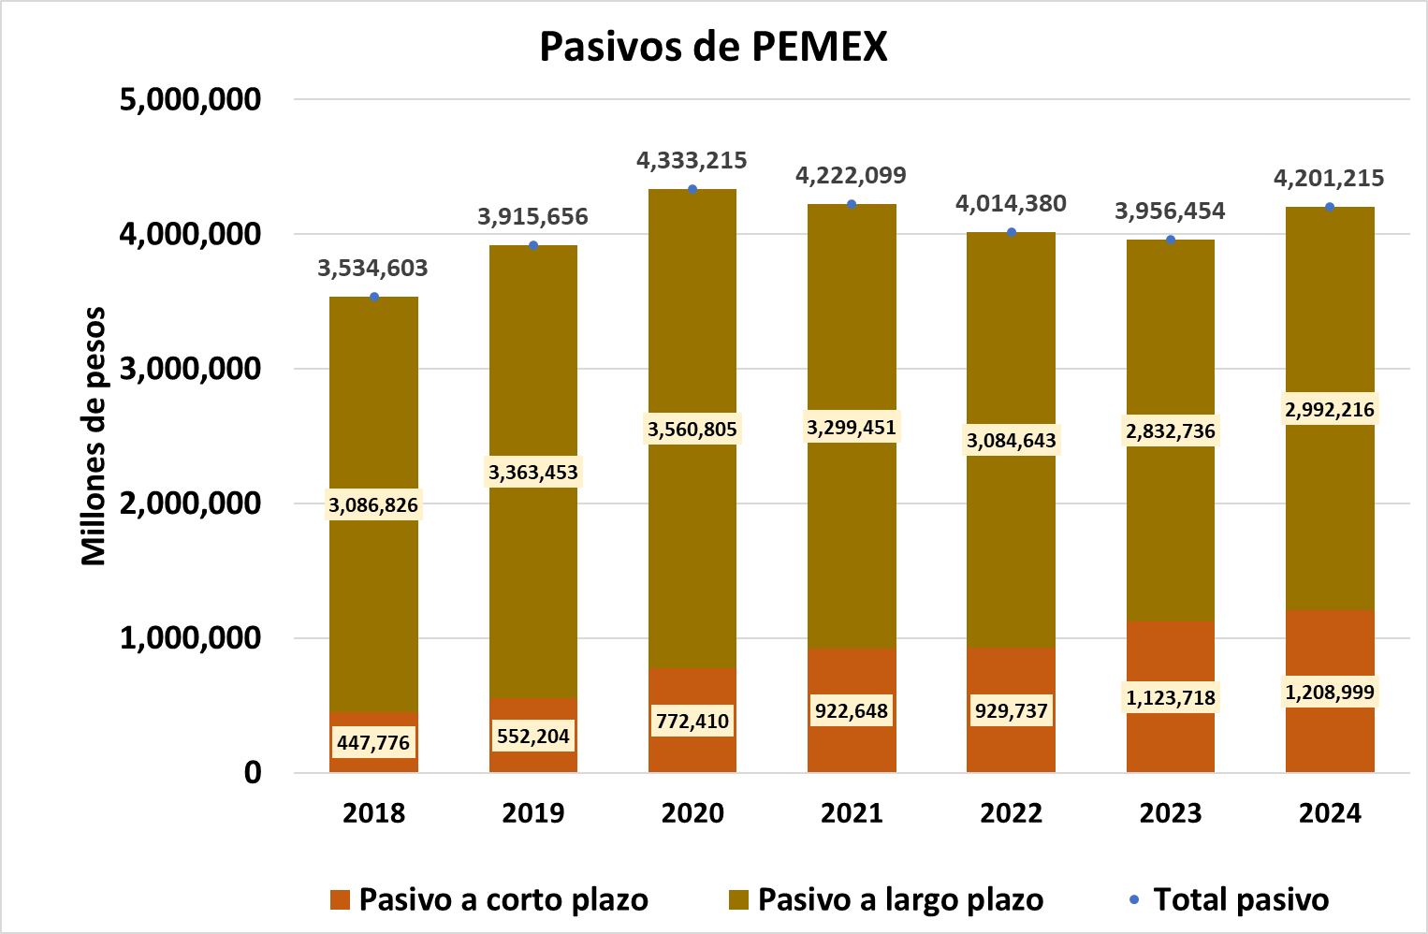
Los pasivos de Pemex rebasan los 4.2 billones de pesos.
Si bien los pasivos de largo plazo se han mantenido relativamente constantes, los pasivos de corto plazo se han incrementado 270%.

Slide 9
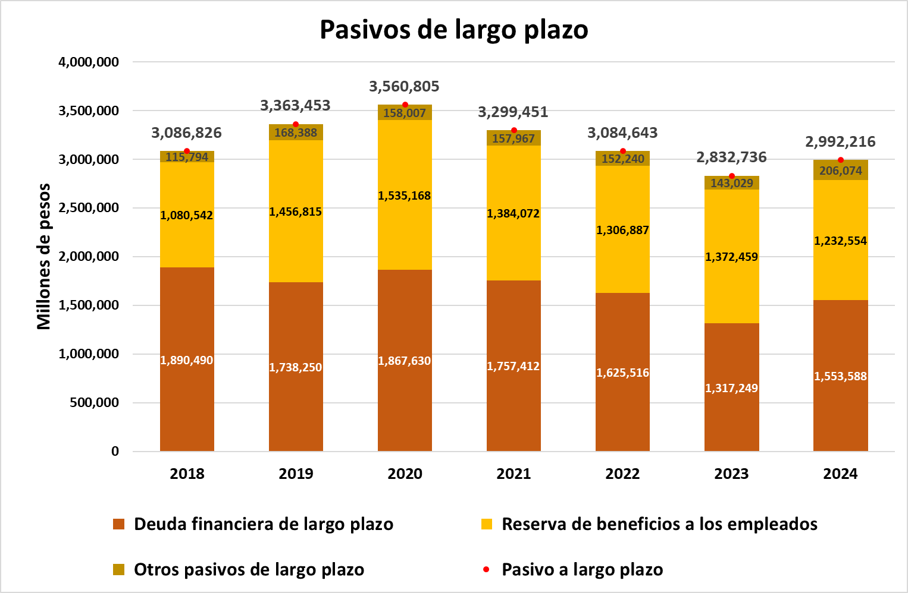
A pesar del billón de pesos de inyección de capital del Gobierno Federal, Los pasivos de largo plazo se han mantenido alrededor de 3 billones de pesos.
De estos, 1.55 billones de pesos corresponden a deuda financiera, fundamentalmente en moneda extranjera.
El segundo componente en importancia es la reserva de beneficios a los empleados, por 1.23 billones de pesos.

Slide 10
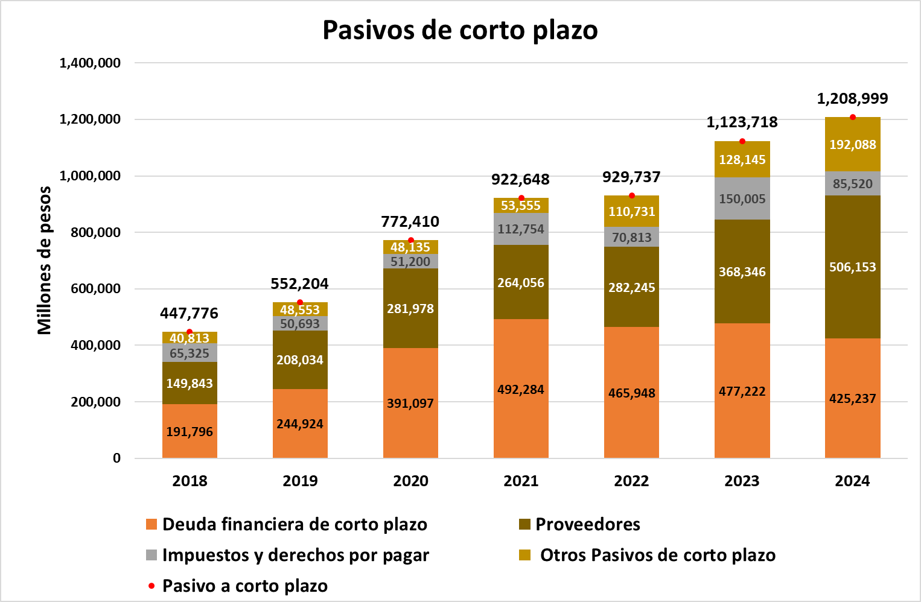
Los pasivos de corto plazo se han incrementado año con año, presionando cada vez más tanto a las del propio Pemex como a las finanzas públicas.
La deuda financiera de corto plazo creció 220%.
Pasó de 192 mil millones de pesos a 525 mil millones de pesos.
El adeudo a proveedores creció 340%.
Pasó de 150 mil millones de pesos a 500 mil millones de pesos.

Slide 11
Pemex Exploración Producción

Slide 12
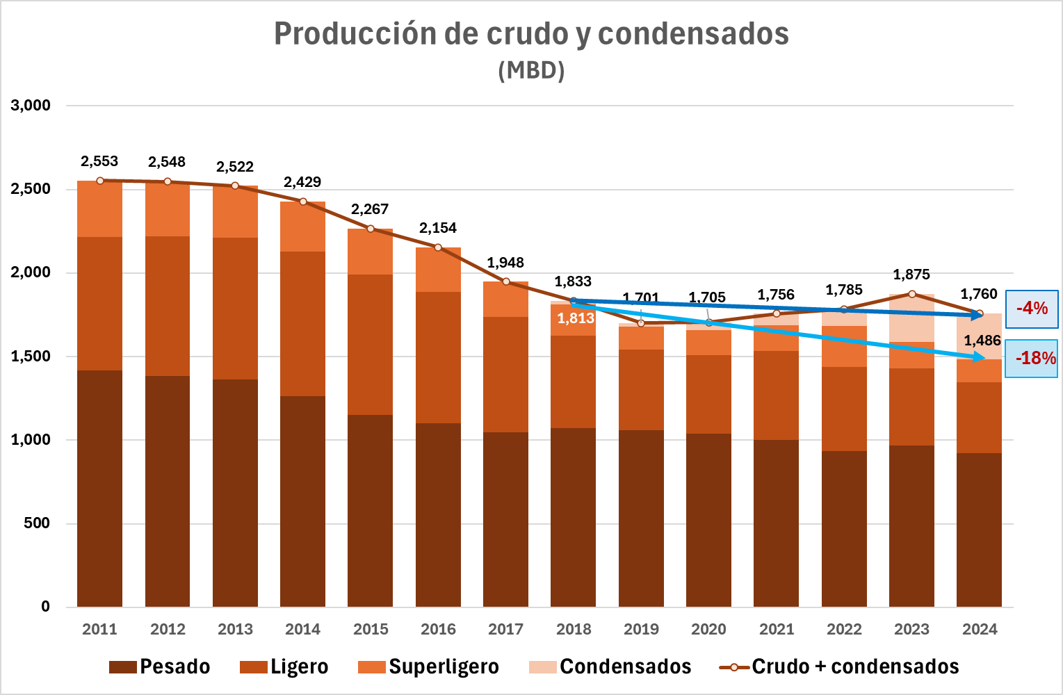
Entre 2018 y 2024 la producción de crudo ha caído 18%.
Si se suman los condensados de Quesqui e Ixachi, la producción ha caído solo 4%.

Slide 13
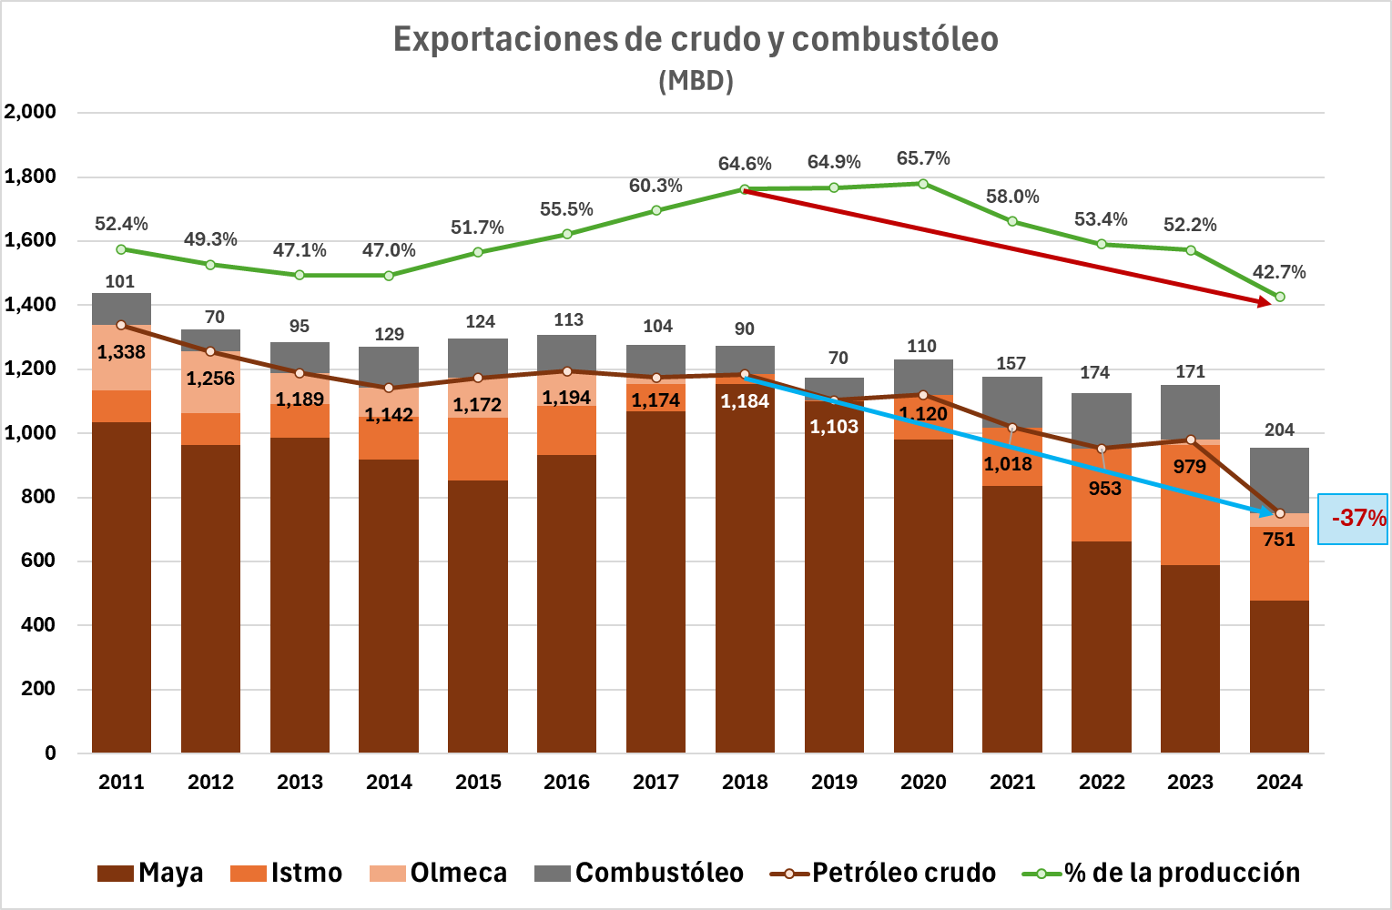
Entre 2018 y 2024 las exportaciones de crudo han caído 37%.
Pasamos de exportar el 65% de la producción a solo 43%.
A partir del año 2000, cuando entró en vigor el acuerdo de MARPOL, se empezó a exportar crudo Istmo para enviar el combustóleo a las refinerías del Sur de Texas para que pudiera ser usado como carga, en lugar de crudo Maya.
Esta política ha provocado una caída en los precios de los crudos de exportación.

Slide 14
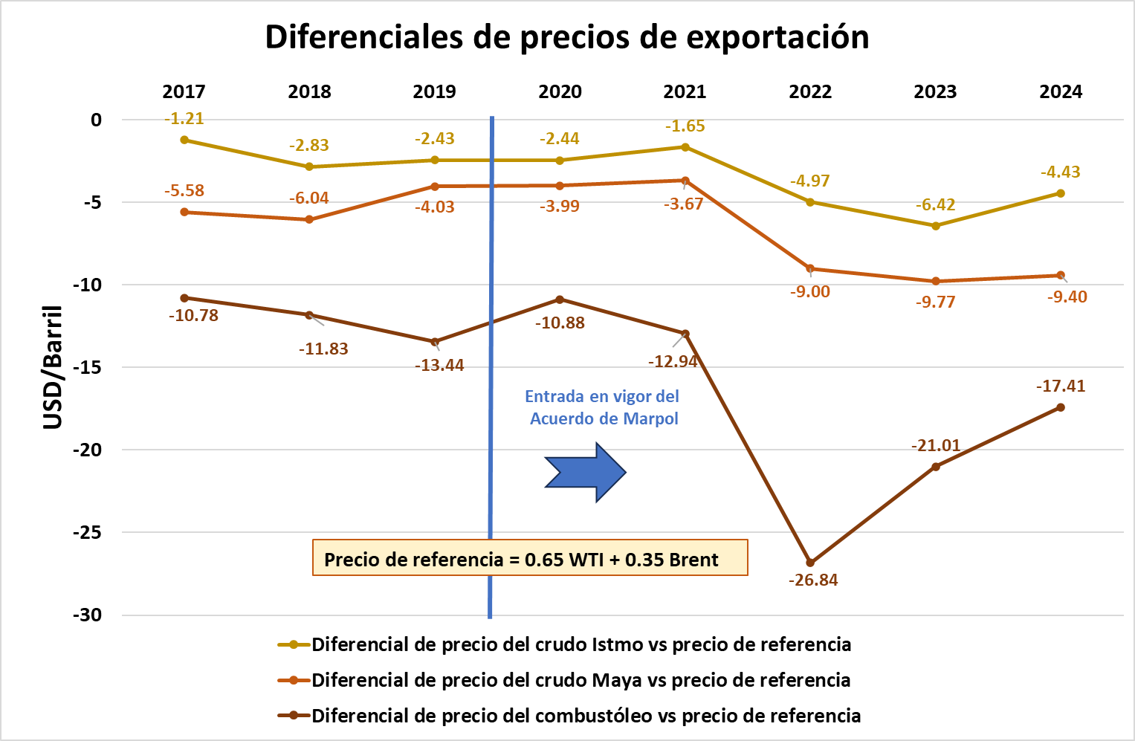
A medida que producimos y exportamos más combustóleo y desplazamos más crudo Maya, el descuento que es necesario otorgar a los productos de exportación es cada vez mayor.
Esto evidentemente le ha pegado a los resultados financieros tanto de PEP como de PTRI.

Slide 15
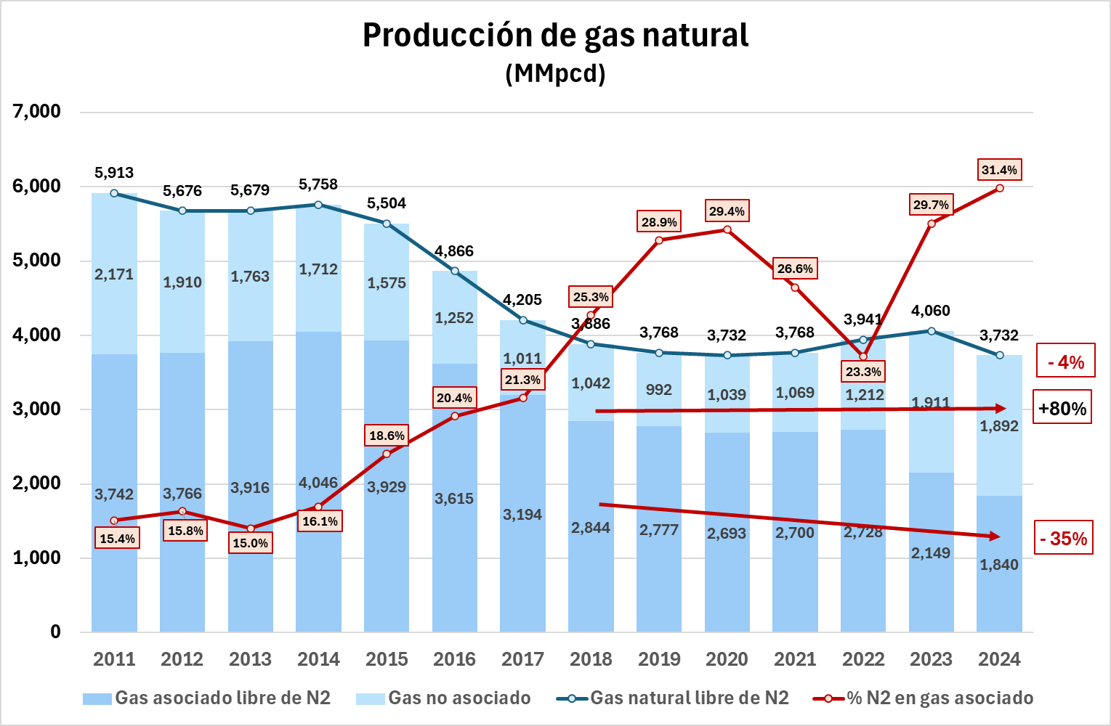
En estos seis últimos años, la producción de gas asociado libre de N₂ se redujo en 35%, al mismo tiempo que la concentración de N₂ se incrementó de 25% a 31%.
La producción de gas no asociado se incrementó en 80%, gracias al desarrollo de los campos de Quesqui e Ixachi.
La producción neta de gas libre de N2 se redujo tan solo en 4%.

Slide 16
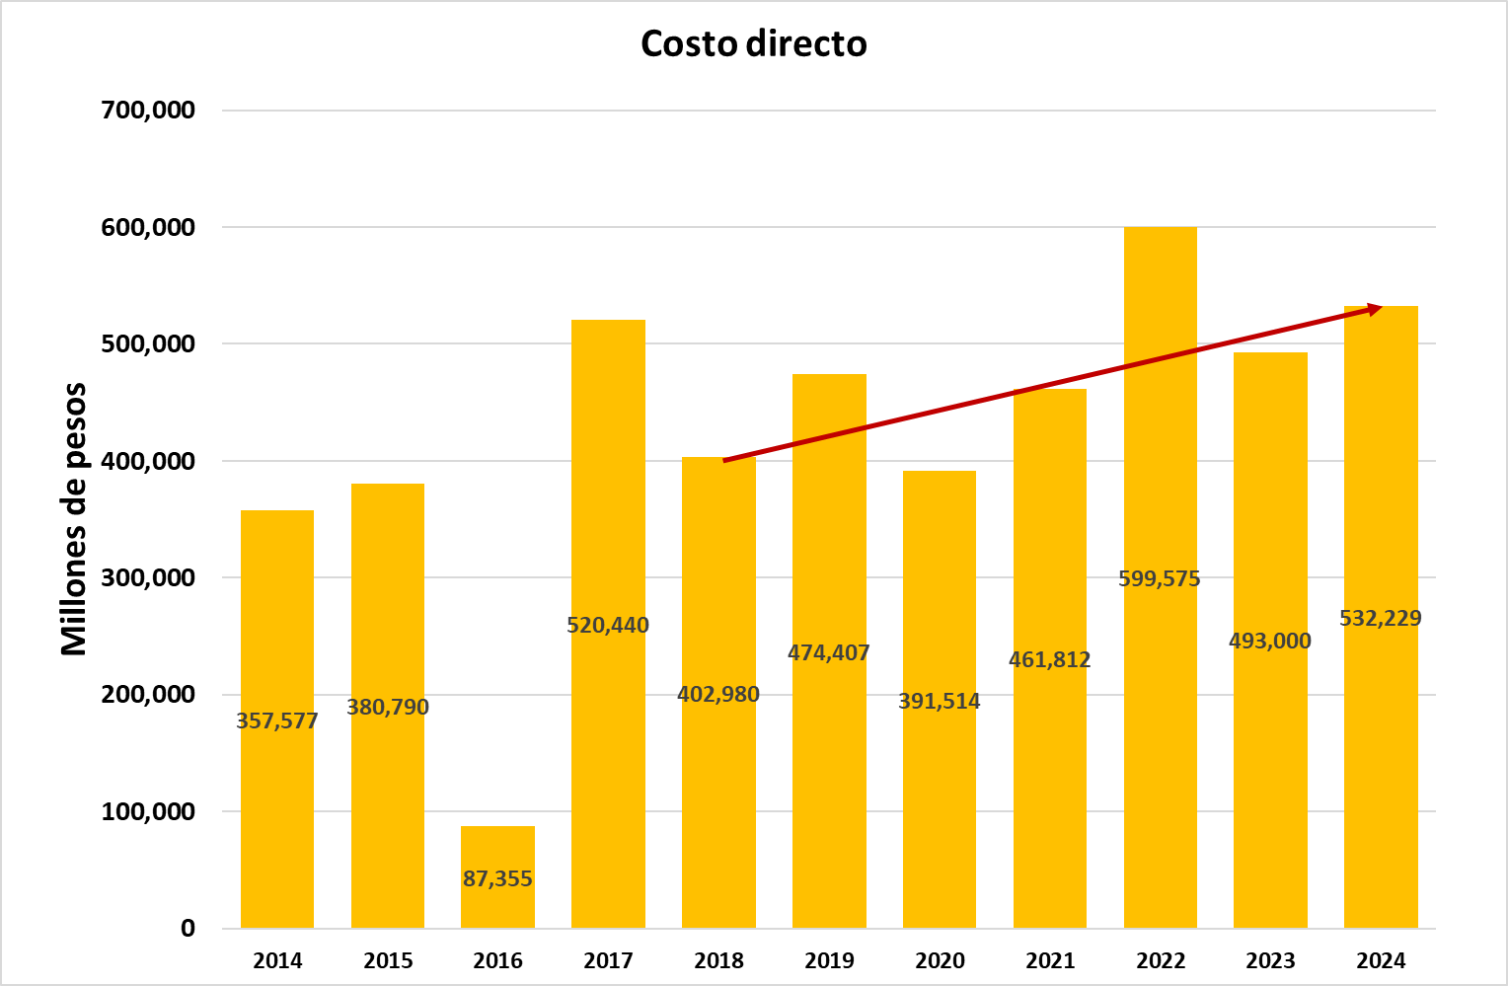
Entre 2018 y 2024 los costos directos de operación de PEP se han incrementado de 400 mil millones de pesos a 532 mil millones de pesos (un incremento de 32%).

Slide 17
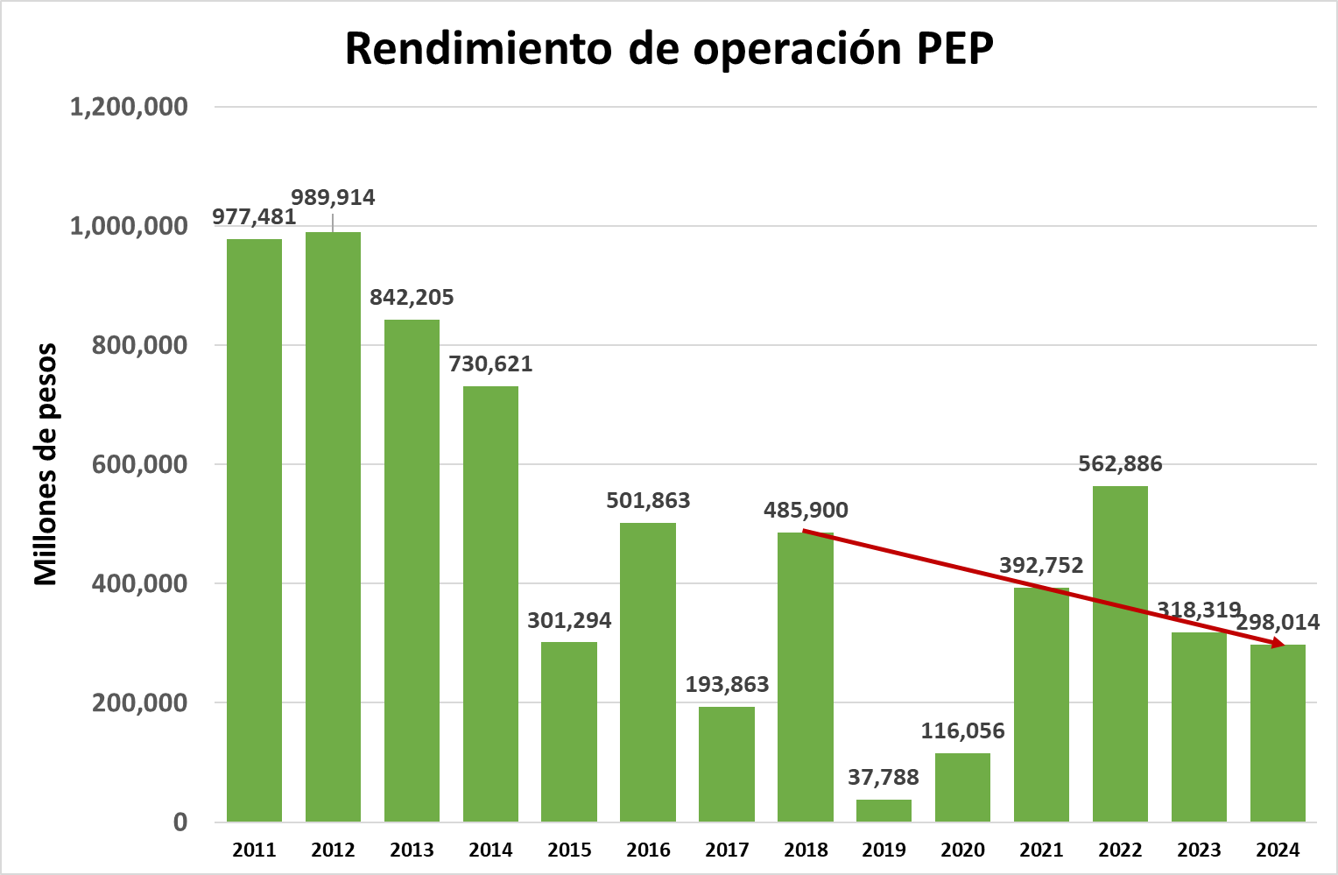
El rendimiento operativo, antes de impuestos y costos financieros, se ha reducido de 485 mil millones de pesos a 300,000 millones de pesos (una reducción de 39%.

Slide 18
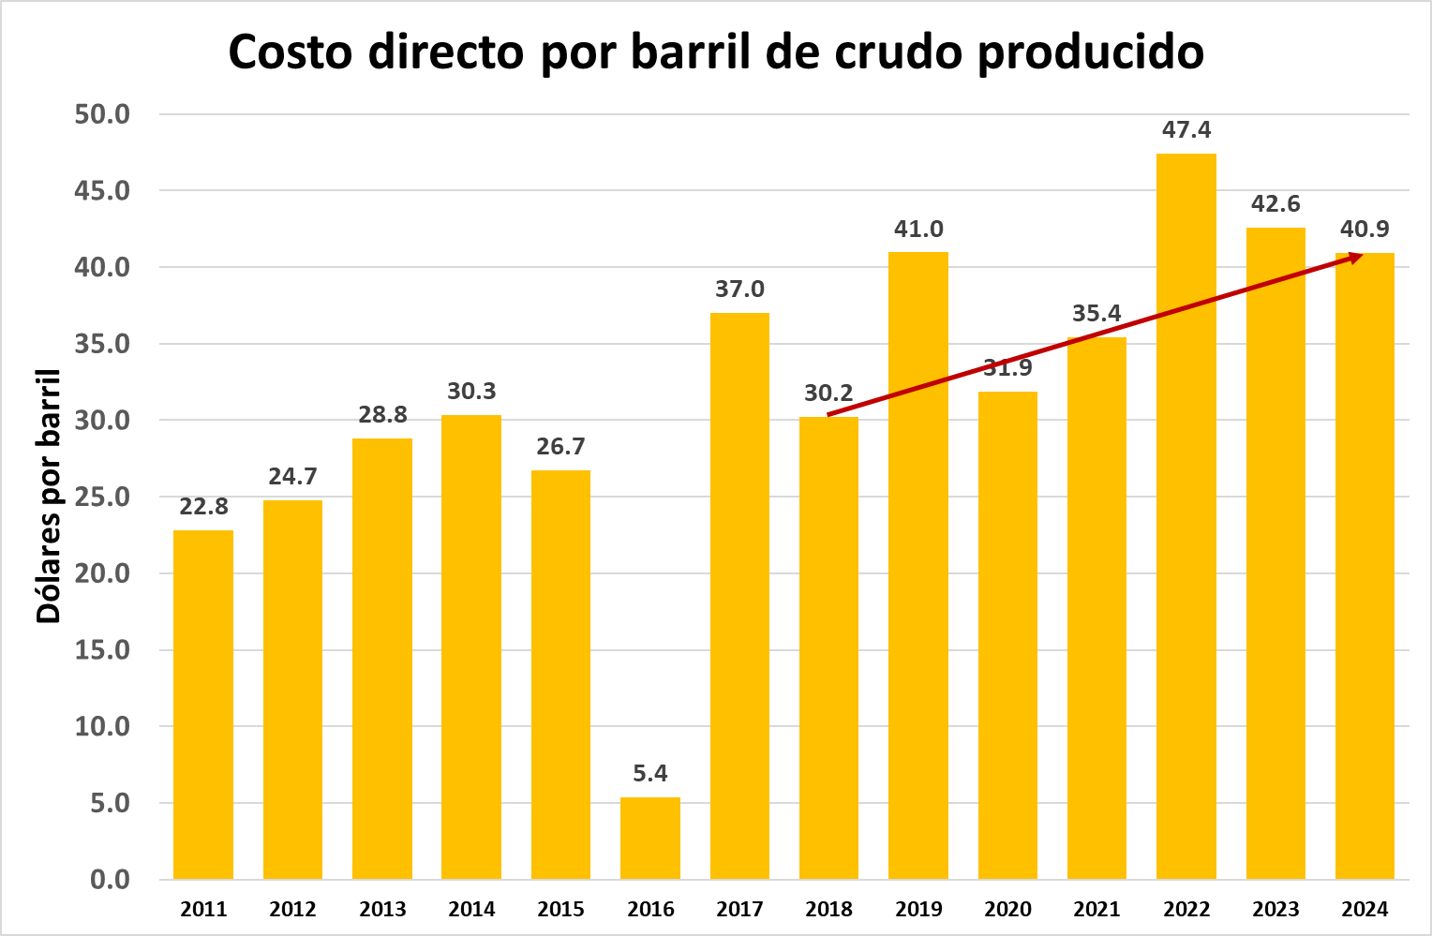
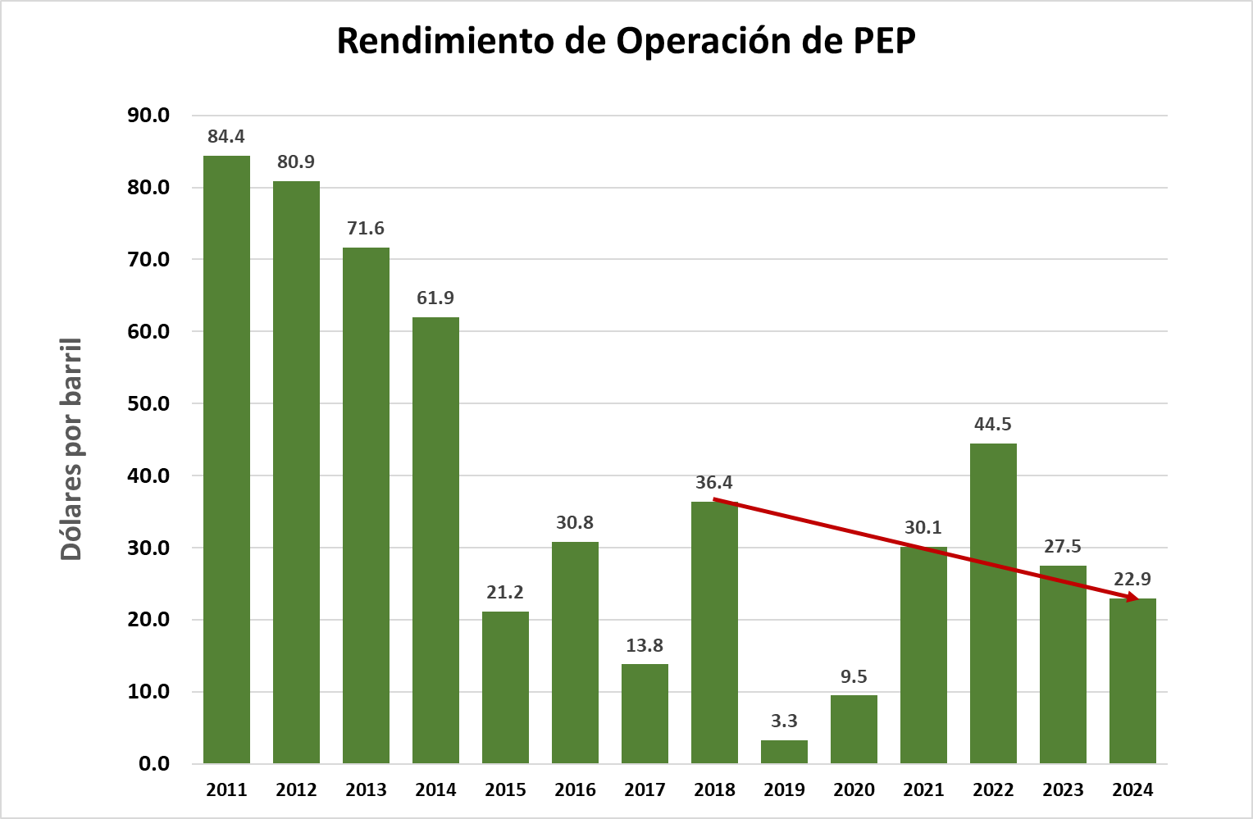
Otra forma de analizarlo es comparando tato el costo directo de producción como el rendimiento operativo por barril de crudo y condensados.
Los costos directos se han incrementado de 30.2 USD/B a 40.9 USD/B en el mismo periodo de tiempo (un incremento de 33%).
En 2024 PEP obtuvo un rendimiento operativo de 22.9 USD por barril de crudo extraído, una reducción de 37% frente a los 36.4 USD/B que se obtuvieron en 2018.

Slide 19
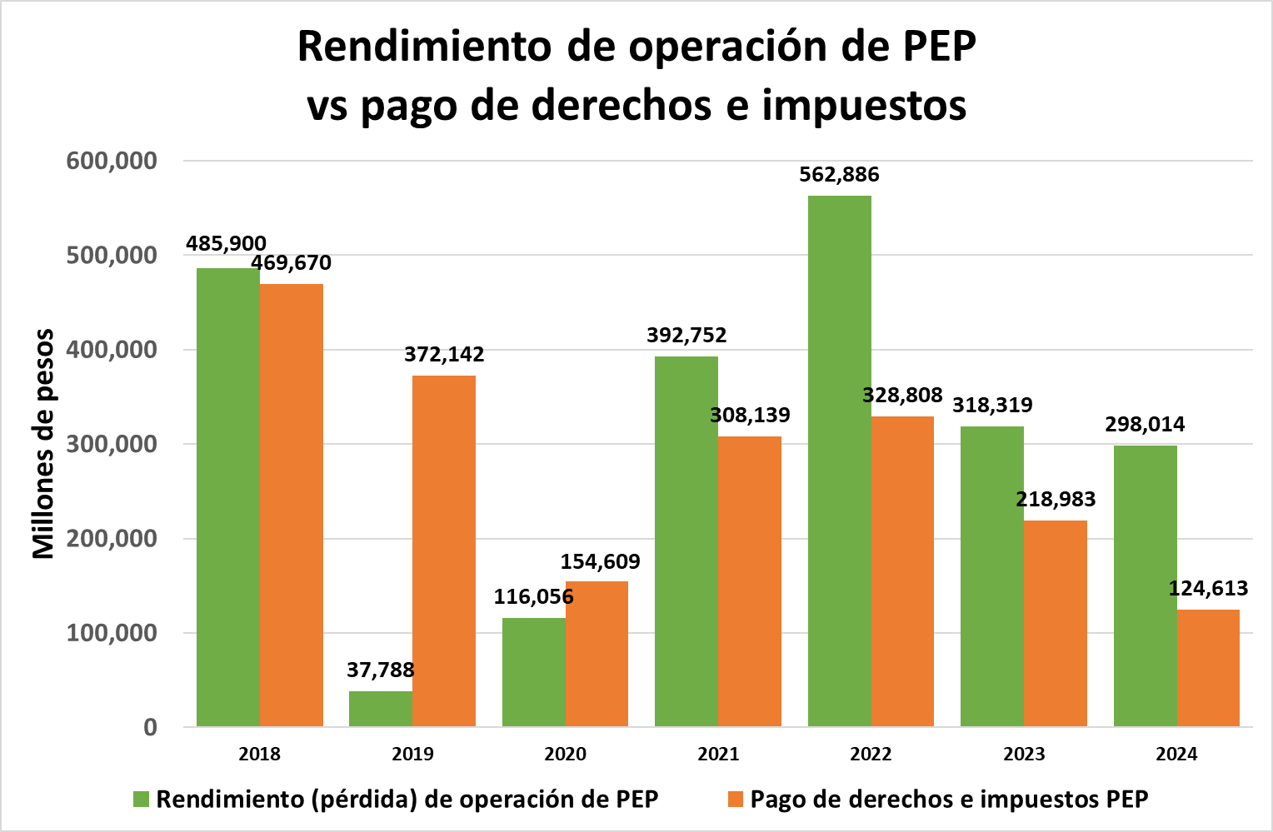
Entre 2018 y 2024, el rendimiento anualizado de operación de PEP ha caído 39%, mientras que el pago de derechos e impuestos se ha reducido 73%.
En pesos constantes de 2024, el rendimiento operativo de estos seis años fue de 1.89 billones de pesos y el total de derechos e impuestos pagados en el sexenio fue de 1.73 billones de pesos.

Slide 20
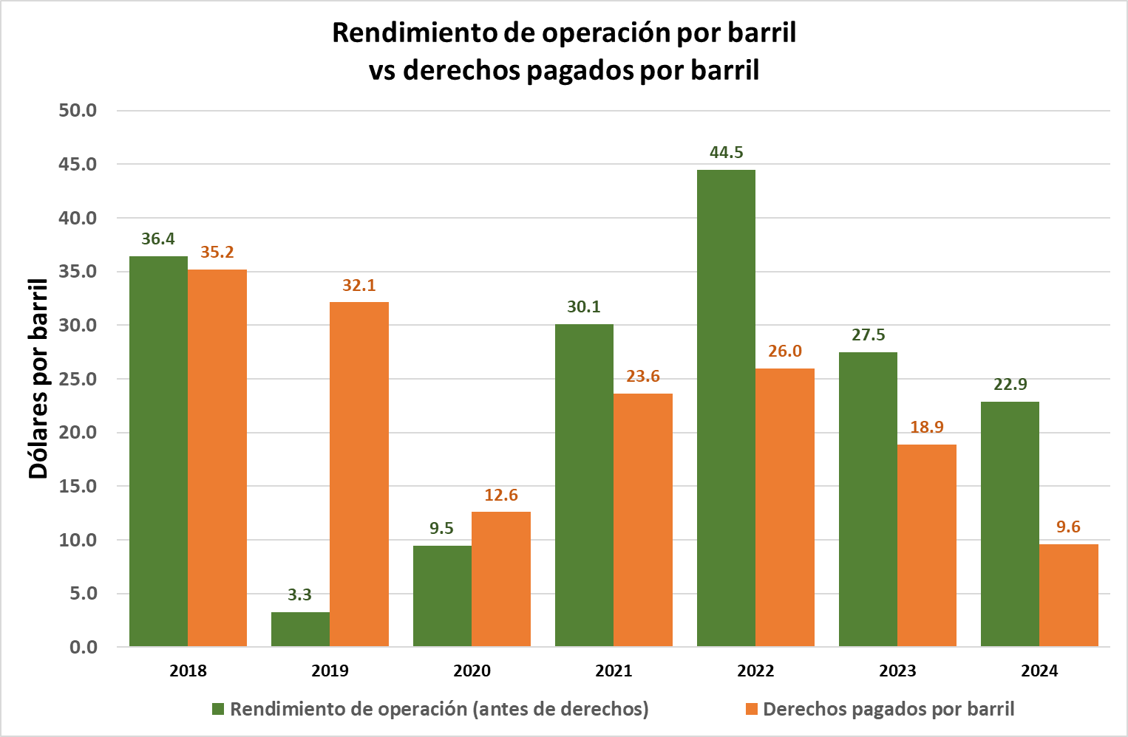
Expresado en dólares por barril producido, entre 2018 y 2024, el rendimiento anualizado de operación de PEP ha caído 37%.
El pago de derechos e impuestos se ha reducido 73%.

Slide 21
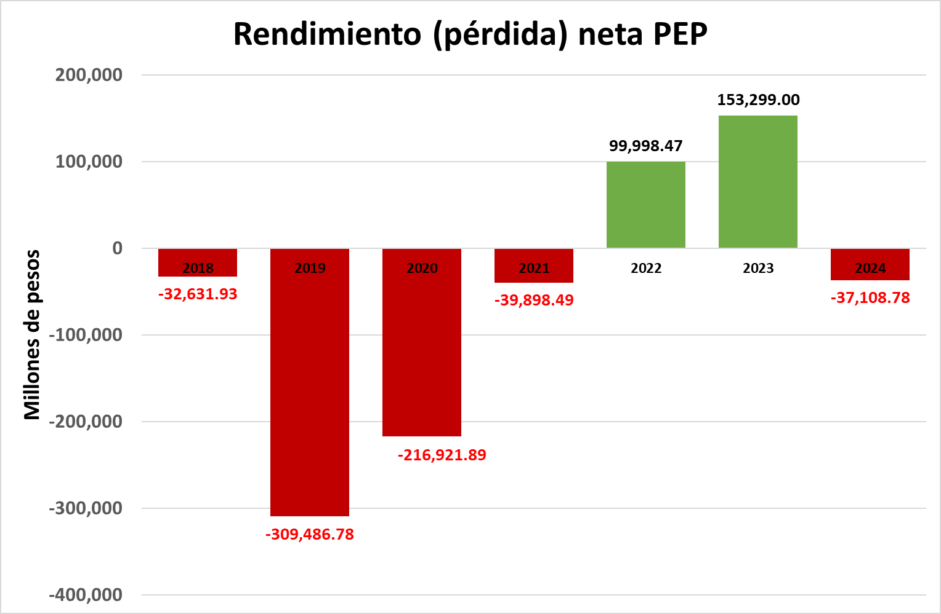
A pesar de las reducciones sucesivas del DUC, de 65% a 30%, PEP volvió a registrar perdidas netas en 2024.

Slide 22
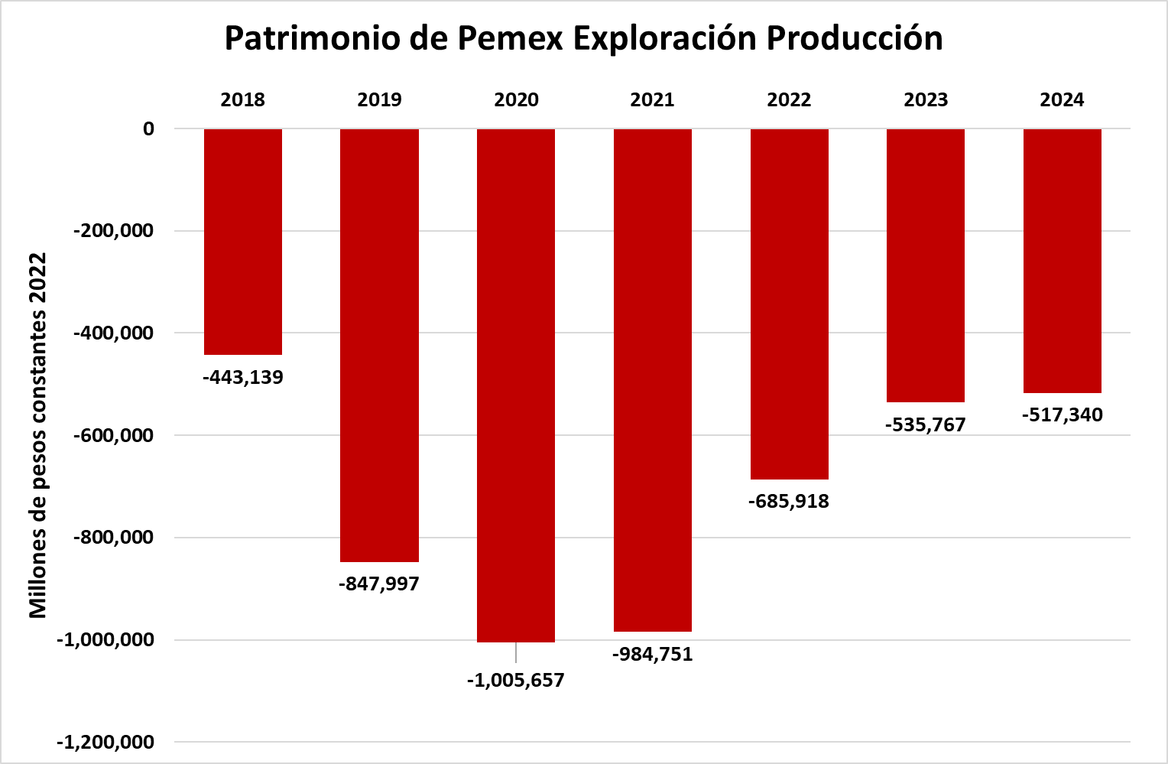
Gracias a las inyecciones sucesivas de capital del Gobierno Federal, PEP ha logrado mejorar su situación patrimonial, si bien todavía es peor que la que tenía en 2018.

Slide 23
Pemex Transformación Industrial

Slide 24
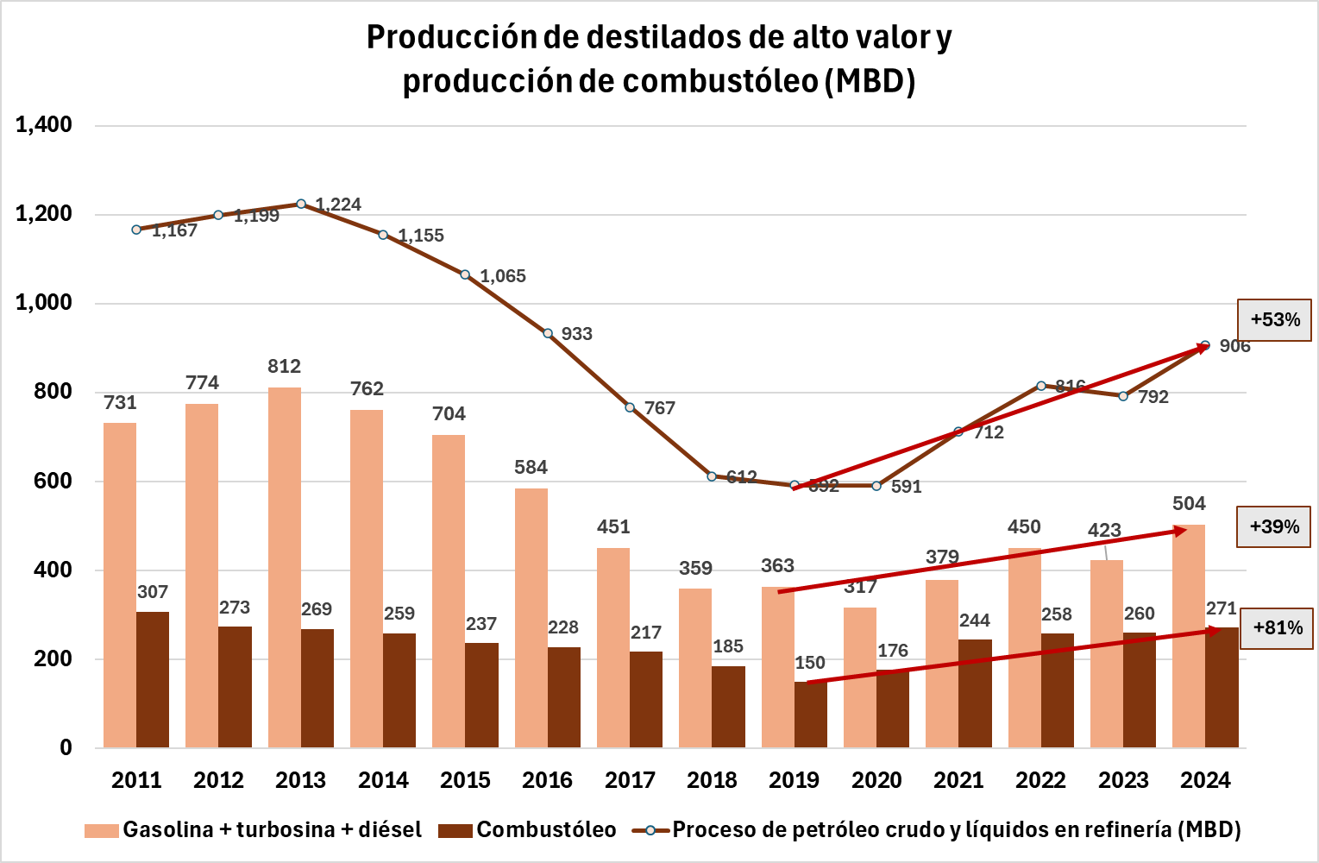
Entre 2019 y 2024, el volumen de crudo procesado se incrementó 53%.
Sin embargo, la producción de destilados de alto valor (gasolina, turbosina y diésel) se incrementó solo en 39%.
Mientras que la producción de combustóleo, producto que tiene cada vez menor mercado y menor precio, se incrementó 81%.
Esto necesariamente se ve reflejado en los resultados financieros.

Slide 25
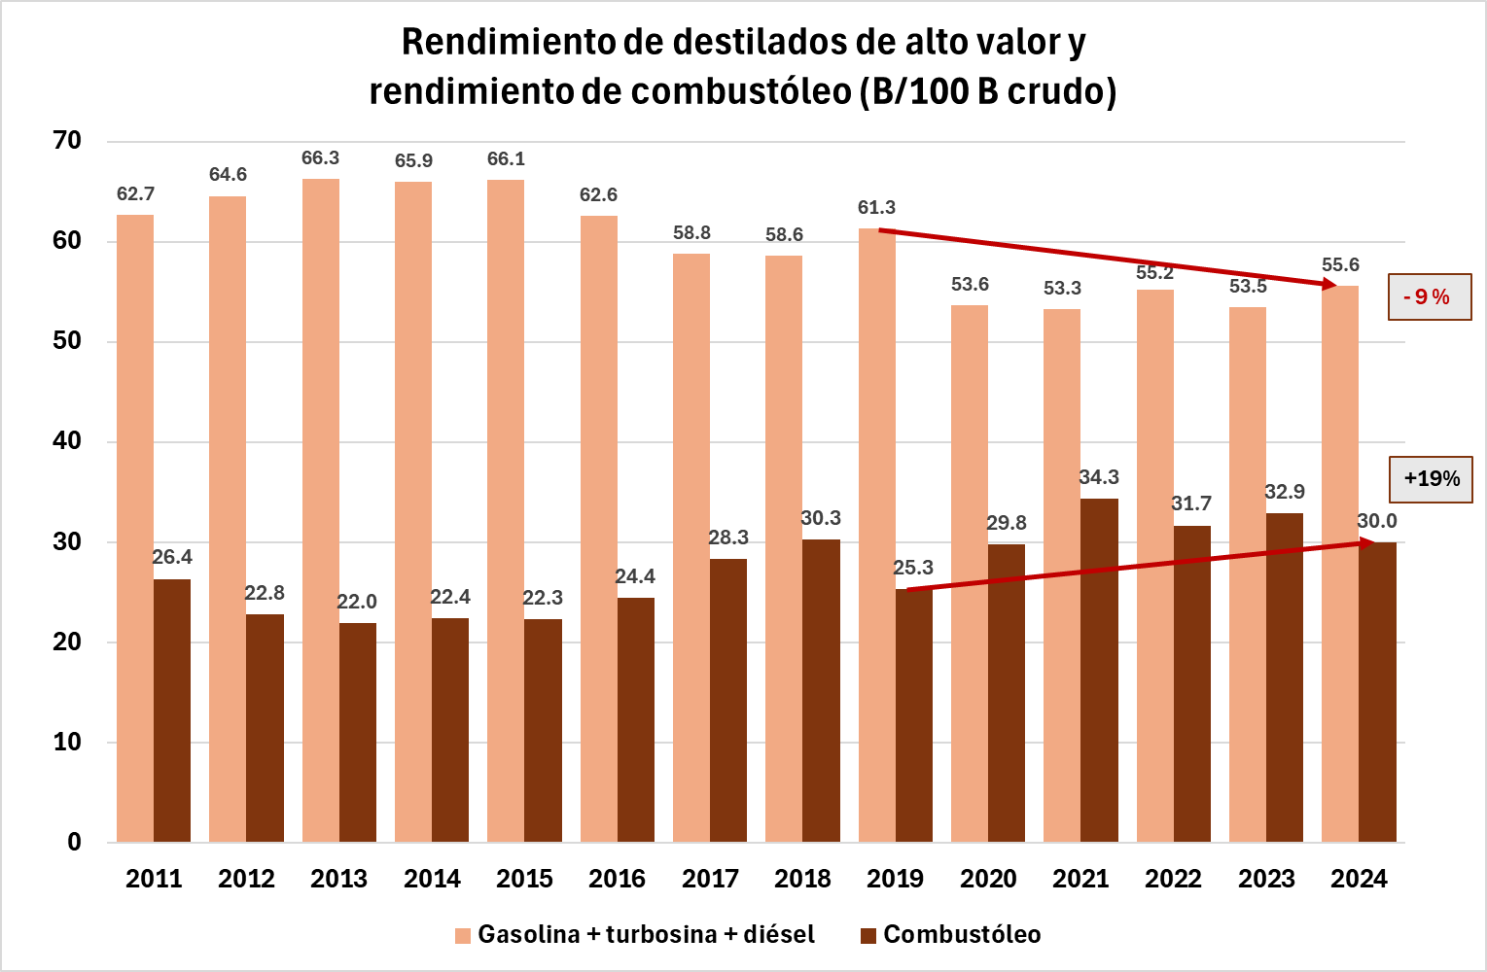
El rendimiento de destilados de alto valor por cada 100 barriles de crudo procesado, ha caído 9%, mientras que el rendimiento de combustóleo se ha incrementado en 19%.

Slide 26
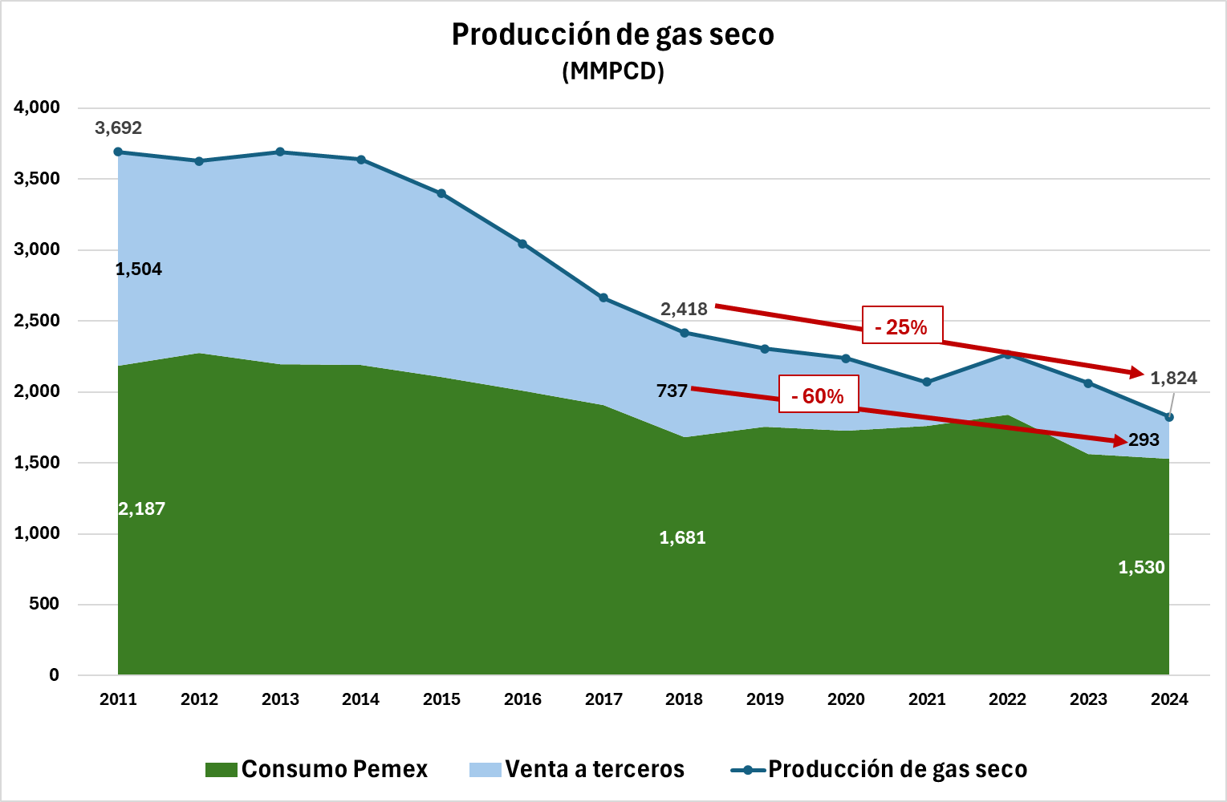
En estos seis años la producción de gas seco ha caído 25%.
La disponibilidad de gas seco para venta a terceros ha caído 60%.
En 2024, Pemex consumió 84% del gas producido, quedando solo 16% del gas seco producido para ventas a terceros.

Slide 27
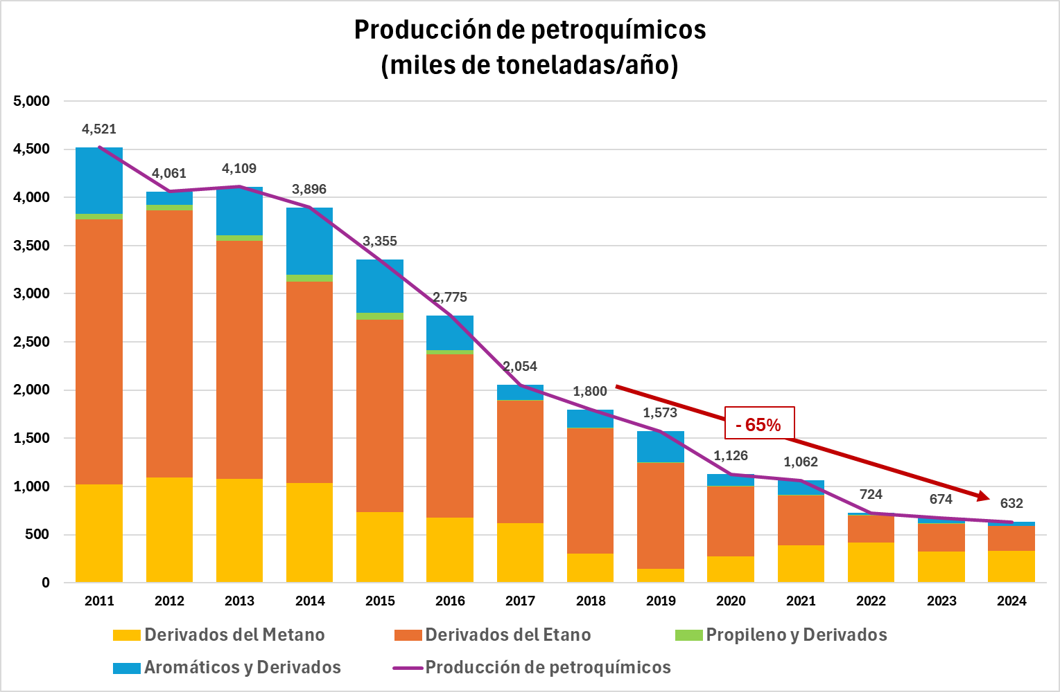
En estos seis años la producción de petroquímicos ha caído 60%.
La producción de aromáticos prácticamente ha desaparecido, al igual que la de propileno y derivados.
La producción de derivados de etano se ha reducido muy considerablemente

Slide 28
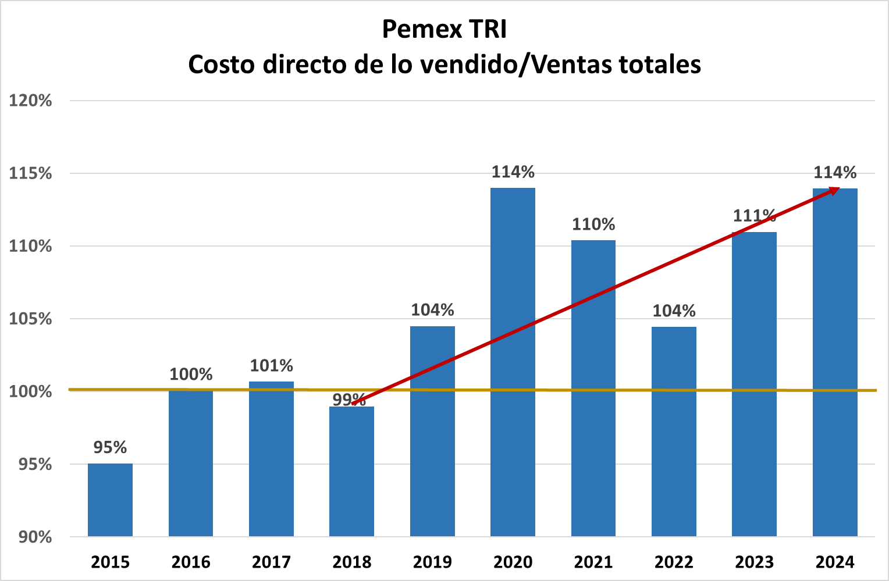
A lo largo de estos seis años, el costo directo de los productos de Pemex TRI ha sido mayor que los ingresos obtenidos por ventas.

Slide 29
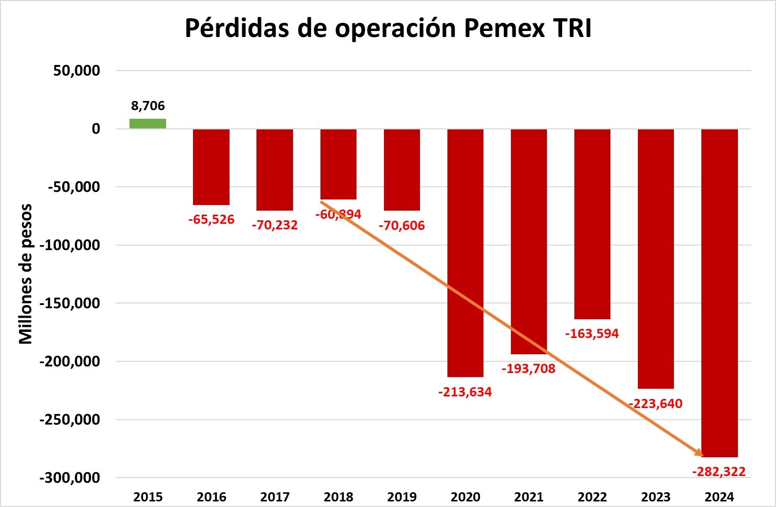
El deterioro de los rendimientos del Sistema Nacional de Refinación se ha reflejado en un incremento sustancial de las pérdidas de operación de Pemex Transformación Industrial.

Slide 30
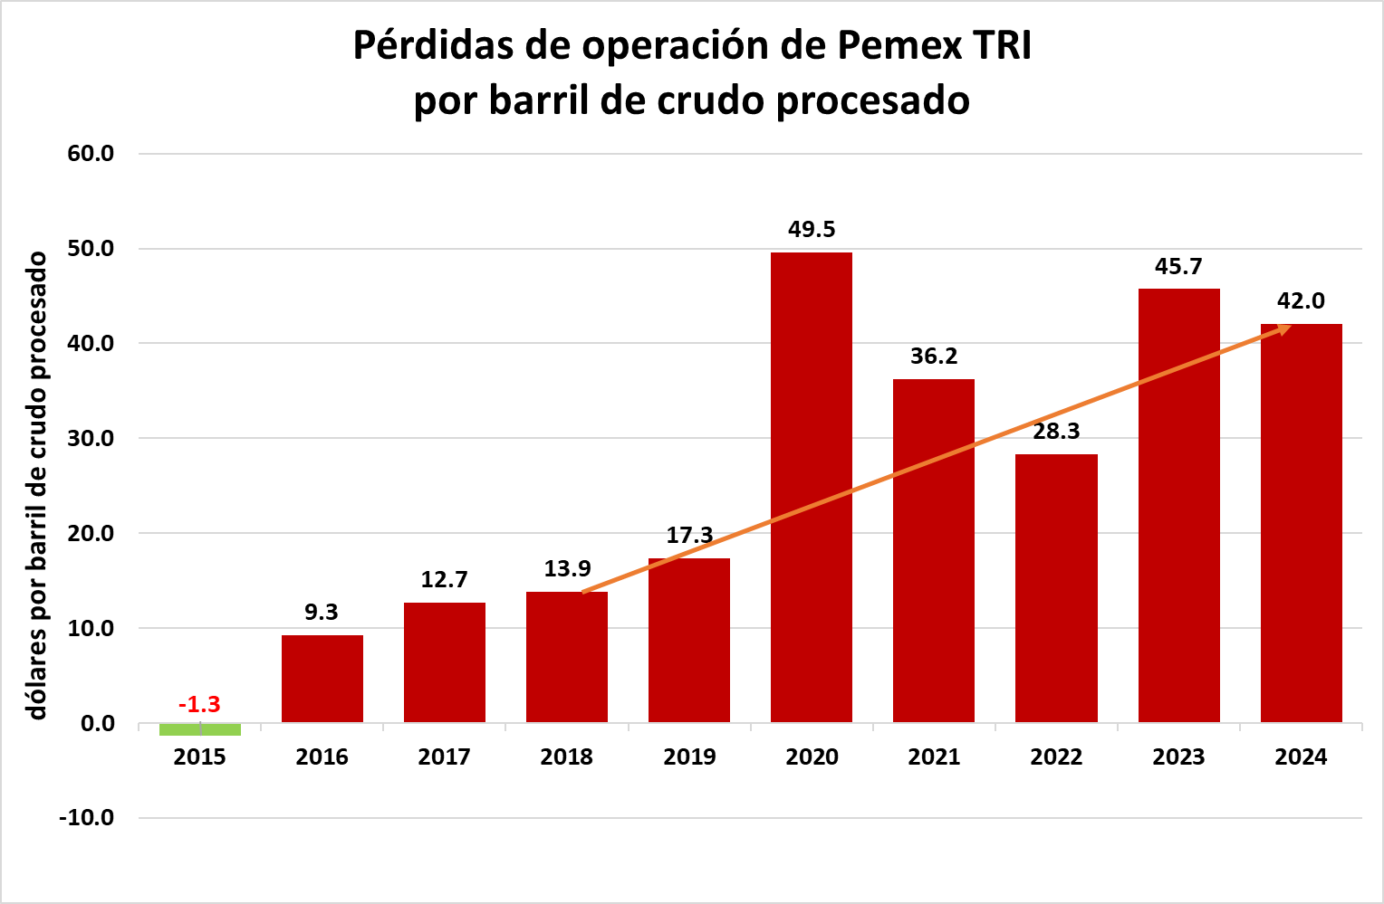
Las pérdidas de operación de Pemex TRI por barril de crudo procesado son considerables.
En los dos últimos años han superado los 42 USD/B.

Slide 31
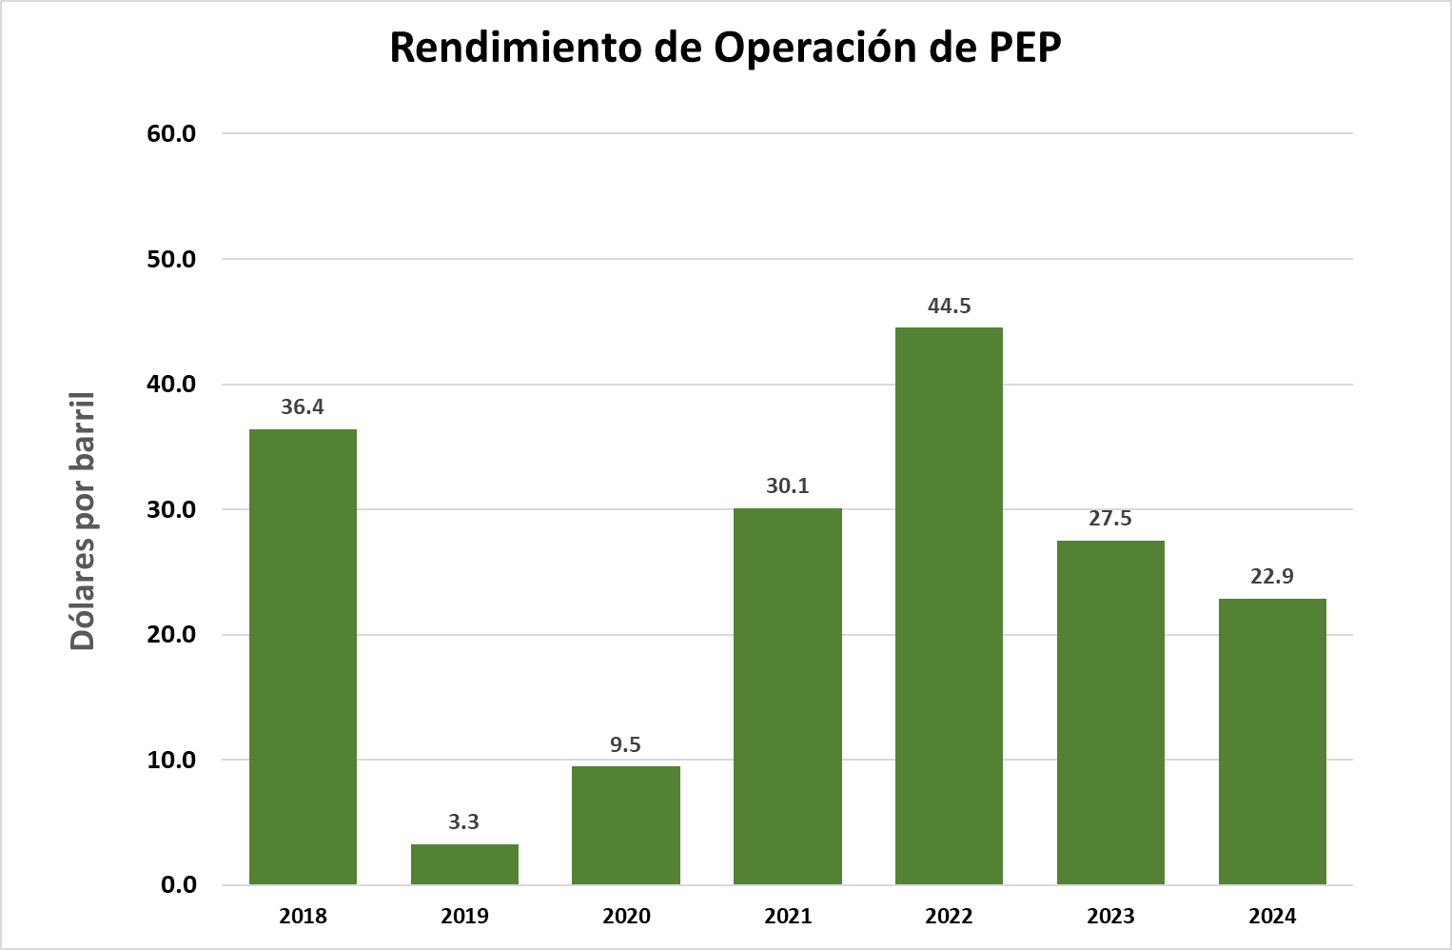
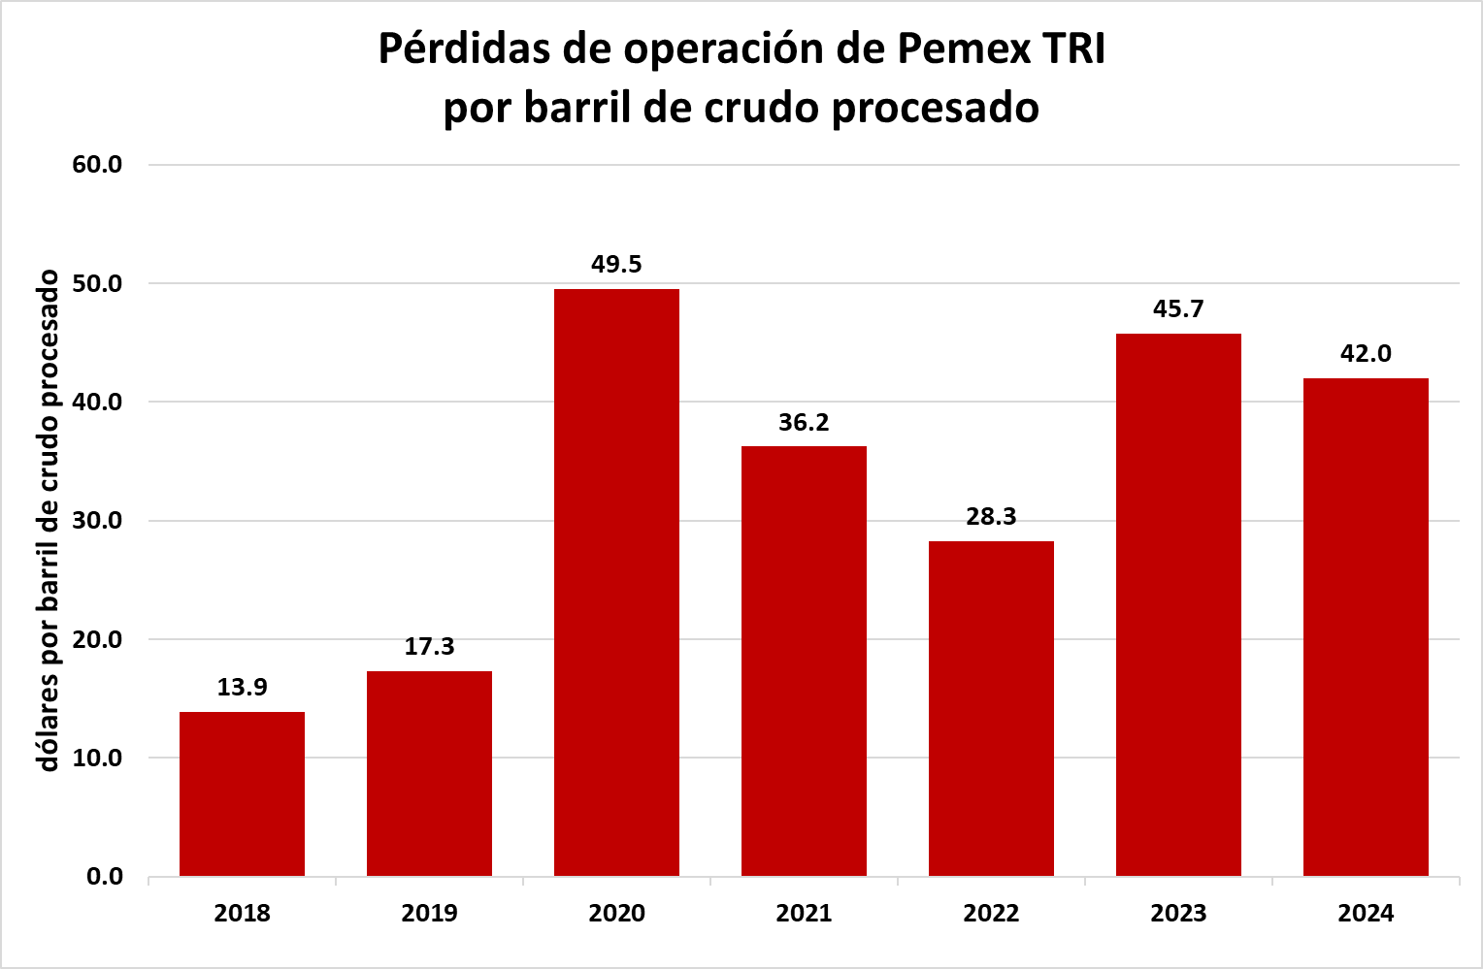
Con excepción de 2018 y 2022, el país ha perdido dinero por cada barril de crudo extraído del subsuelo cuando este barril es procesado en el SNR.
En 2024, la utilidad operativa de PEP por cada barril de crudo y condensado extraído del subsuelo fue de casi 23 USD, mientras que la pérdida operativa de Pemex TRI por cada barril de crudo procesado fue de 42 USD.
Aún si no le damos ningún valor a nuestras reservas de crudo en el subsuelo, la pérdida neta para el país fue de 19 USD por cada barril extraído del subsuelo y procesado en el SNR.

Slide 32
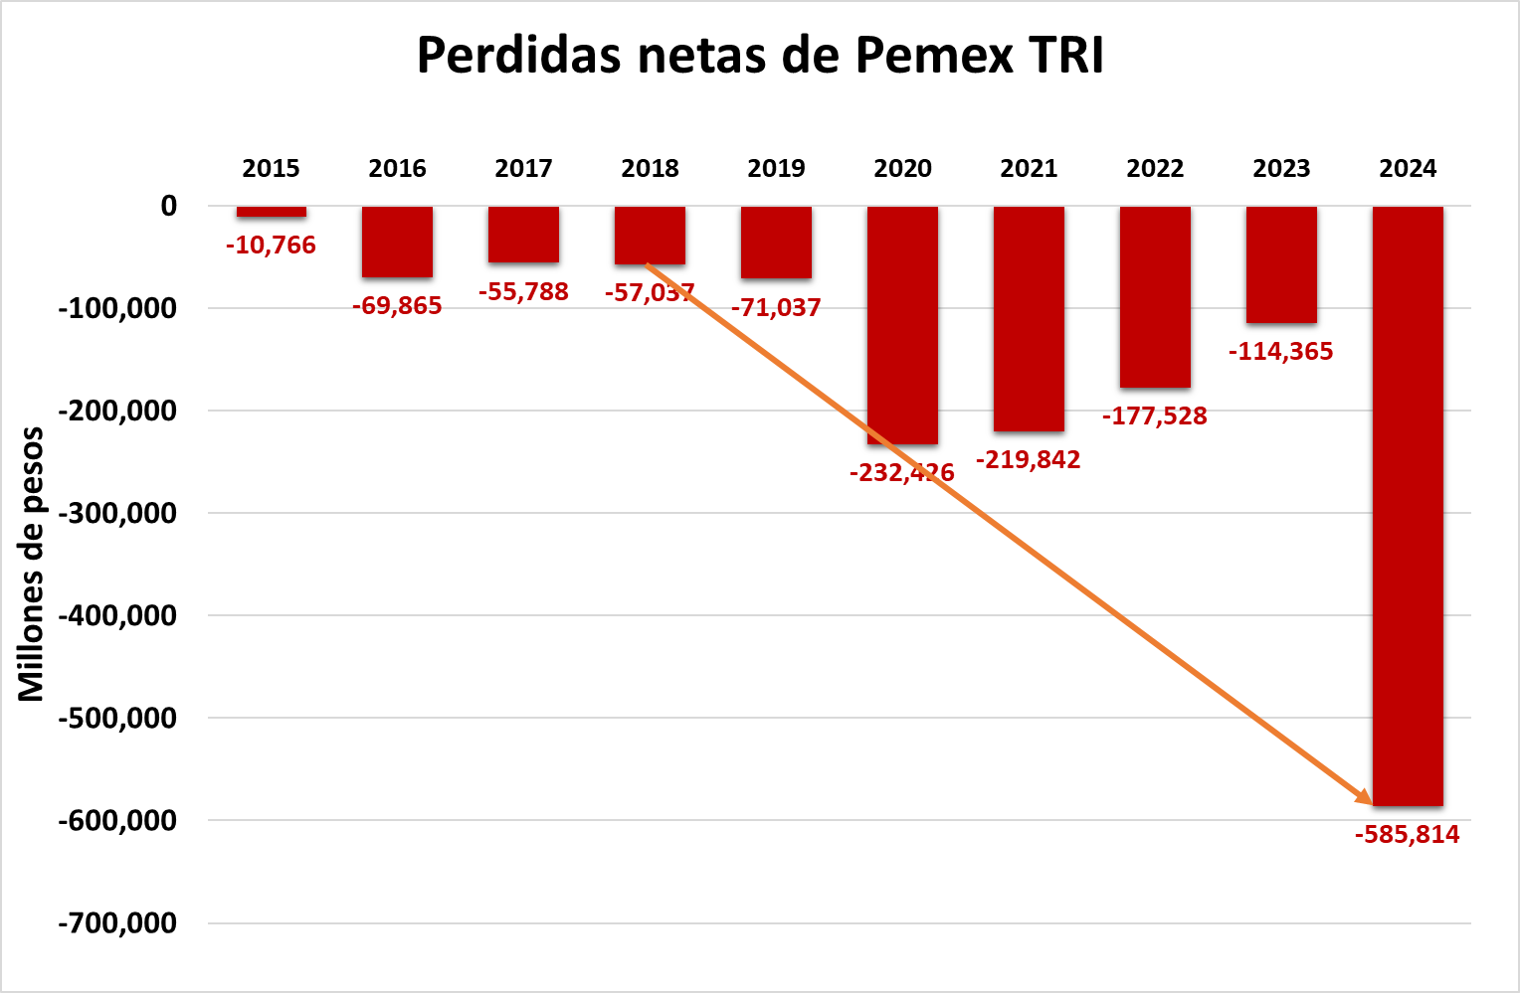
Las pérdidas netas acumuladas de Pemex TRI en estos seis años son de 1.40 billones de pesos, o 71 mil millones de dólares al tipo de cambio actual.
Estas pérdidas acumuladas son equivalentes a cuatro veces el costo real que ha tenido hasta ahora la refinería de Dos Bocas.

Slide 33
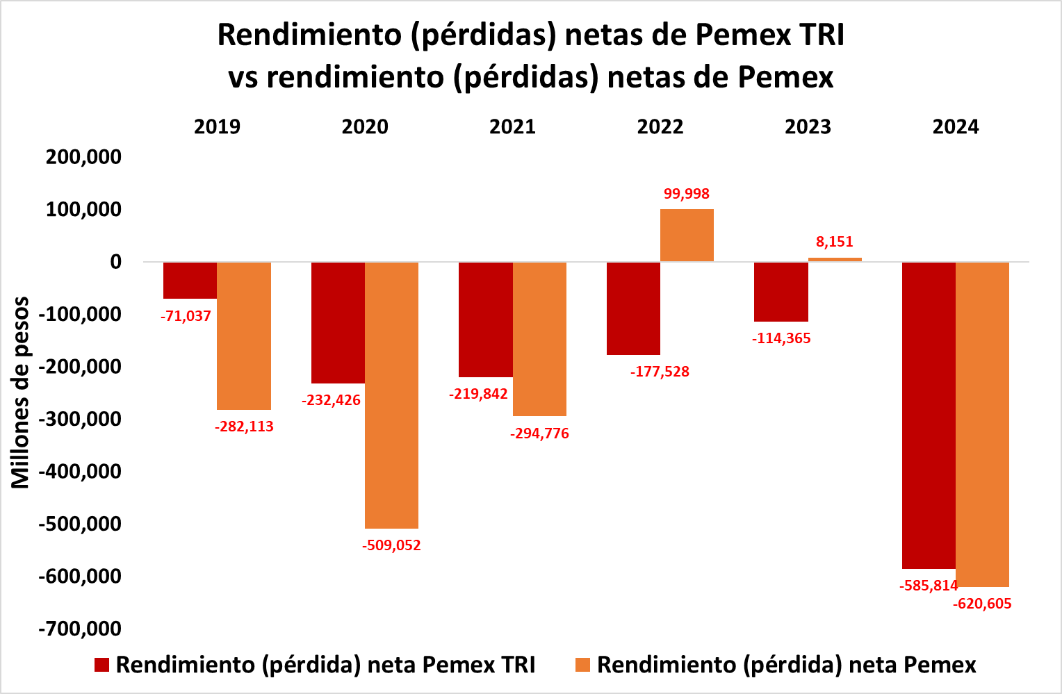
Las pérdidas netas de Pemex son generadas fundamentalmente por Pemex TRI.

Slide 34
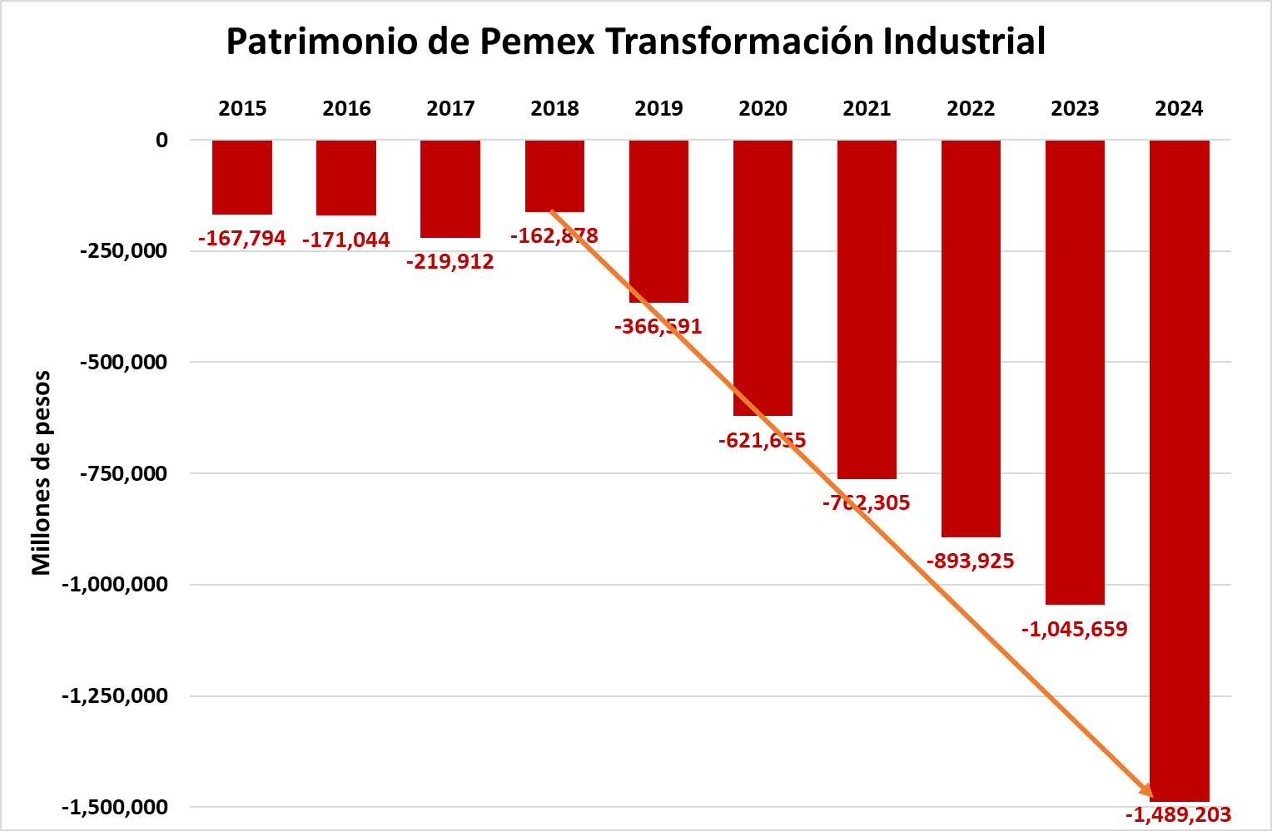
La situación patrimonial de Pemex TRI se ha seguido deteriorando año con año.
En el periodo analizado, el patrimonio de Pemex TRI ha sufrido una merma de 1.33 billones de pesos.

Slide 35
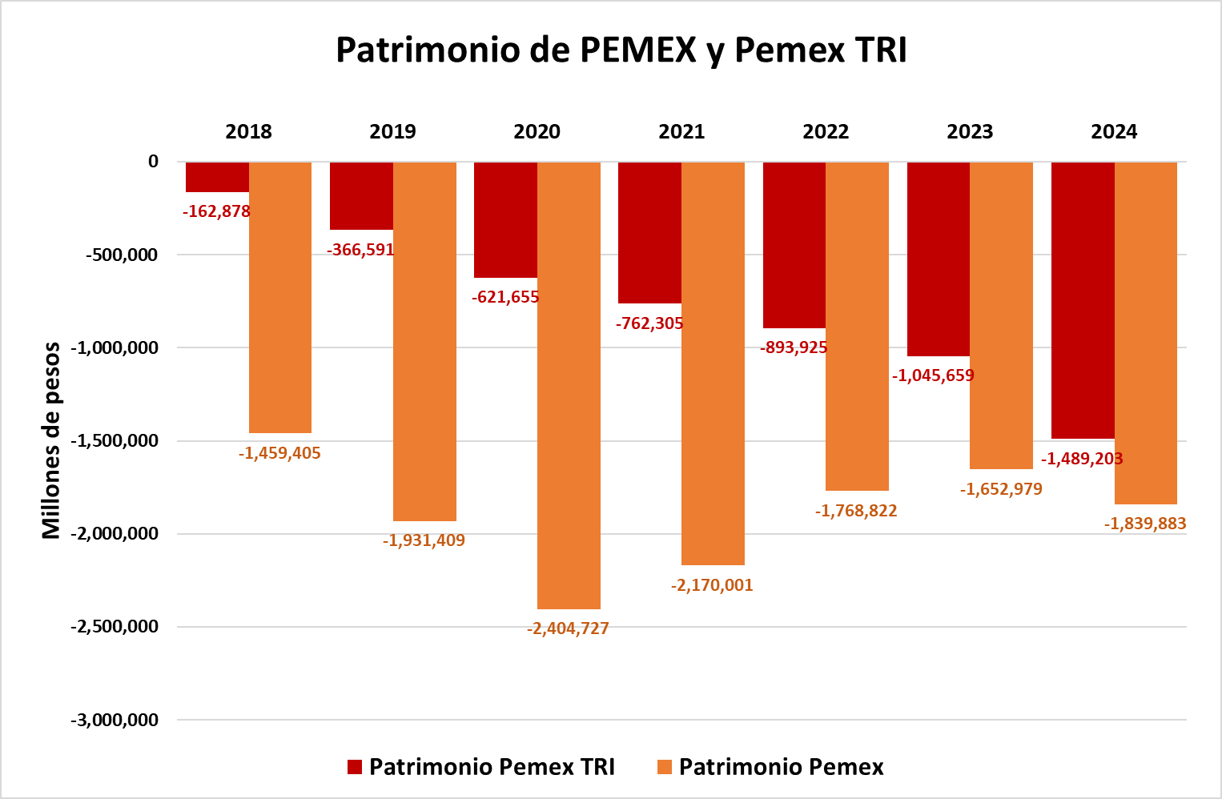
Pemex TRI tiene una participación cada vez mayor en el patrimonio negativo de la empresa.
Fuente: Reportes Financieros auditados de Pemex.

Slide 36
Impacto de las finanzas de Pemex sobre el presupuesto federal

Slide 37
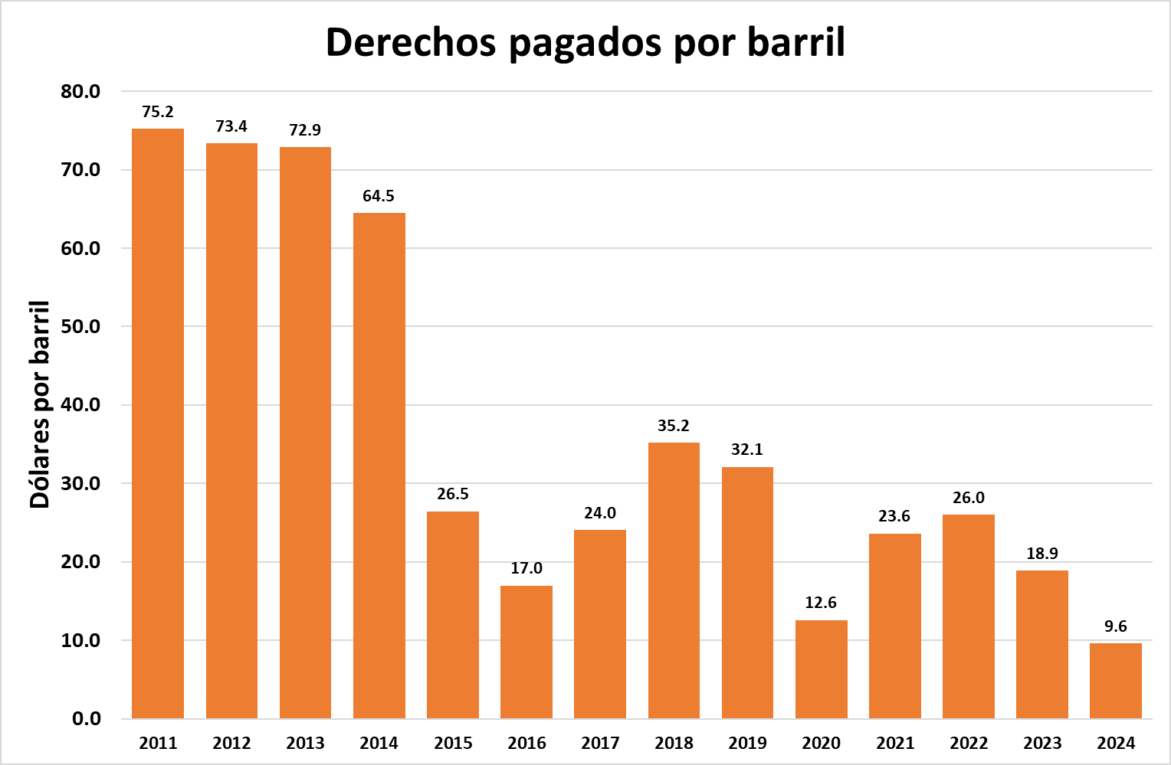
Para apoyar la situación financiera de Pemex, el Gobierno Federal le ha aplicado reducciones sucesivas al pago de derechos.

Slide 38
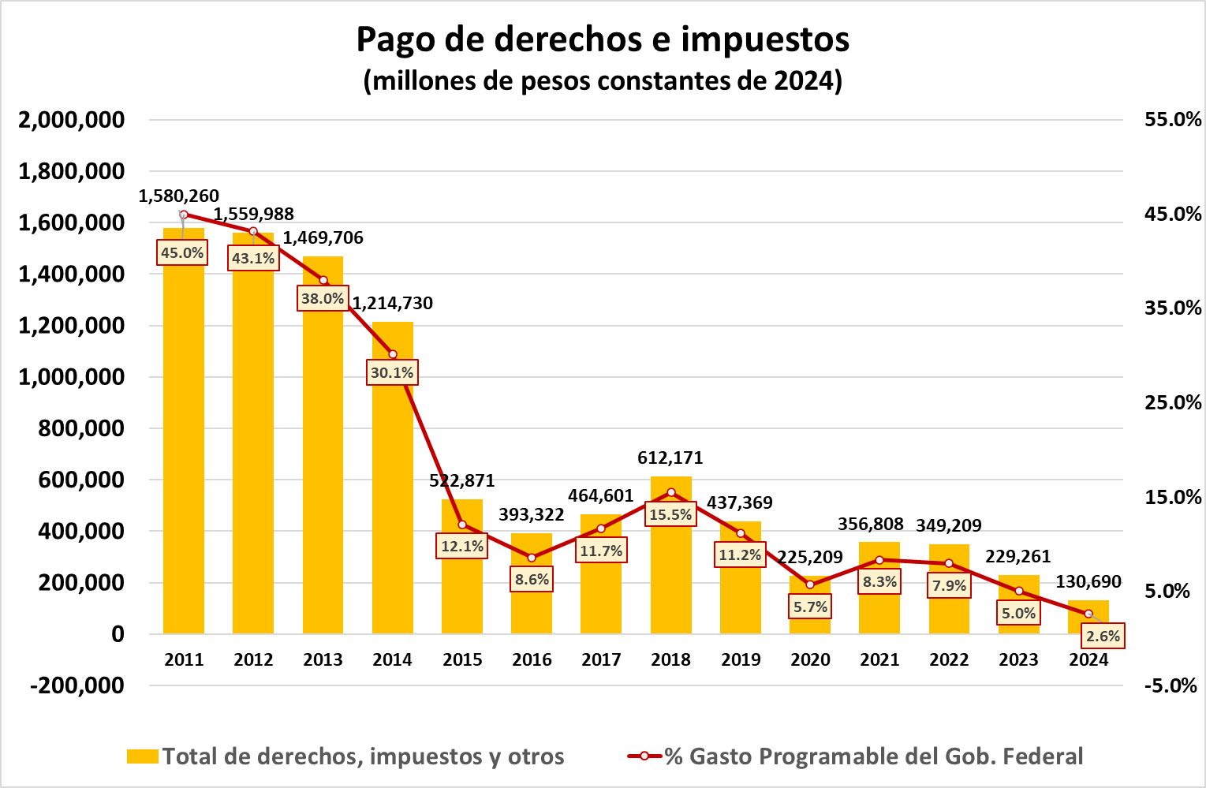
Como resultado de la declinación de la producción de crudo y la reducción de derechos, los derechos e impuestos que paga Pemex al Gobierno Federal han dejado de ser una de sus principales fuentes de ingreso.
Por el contrario, apoyarlo para hacer frente al vencimiento de sus pasivos se ha convertido en uno de sus principales problemas presupuestales.

Slide 39
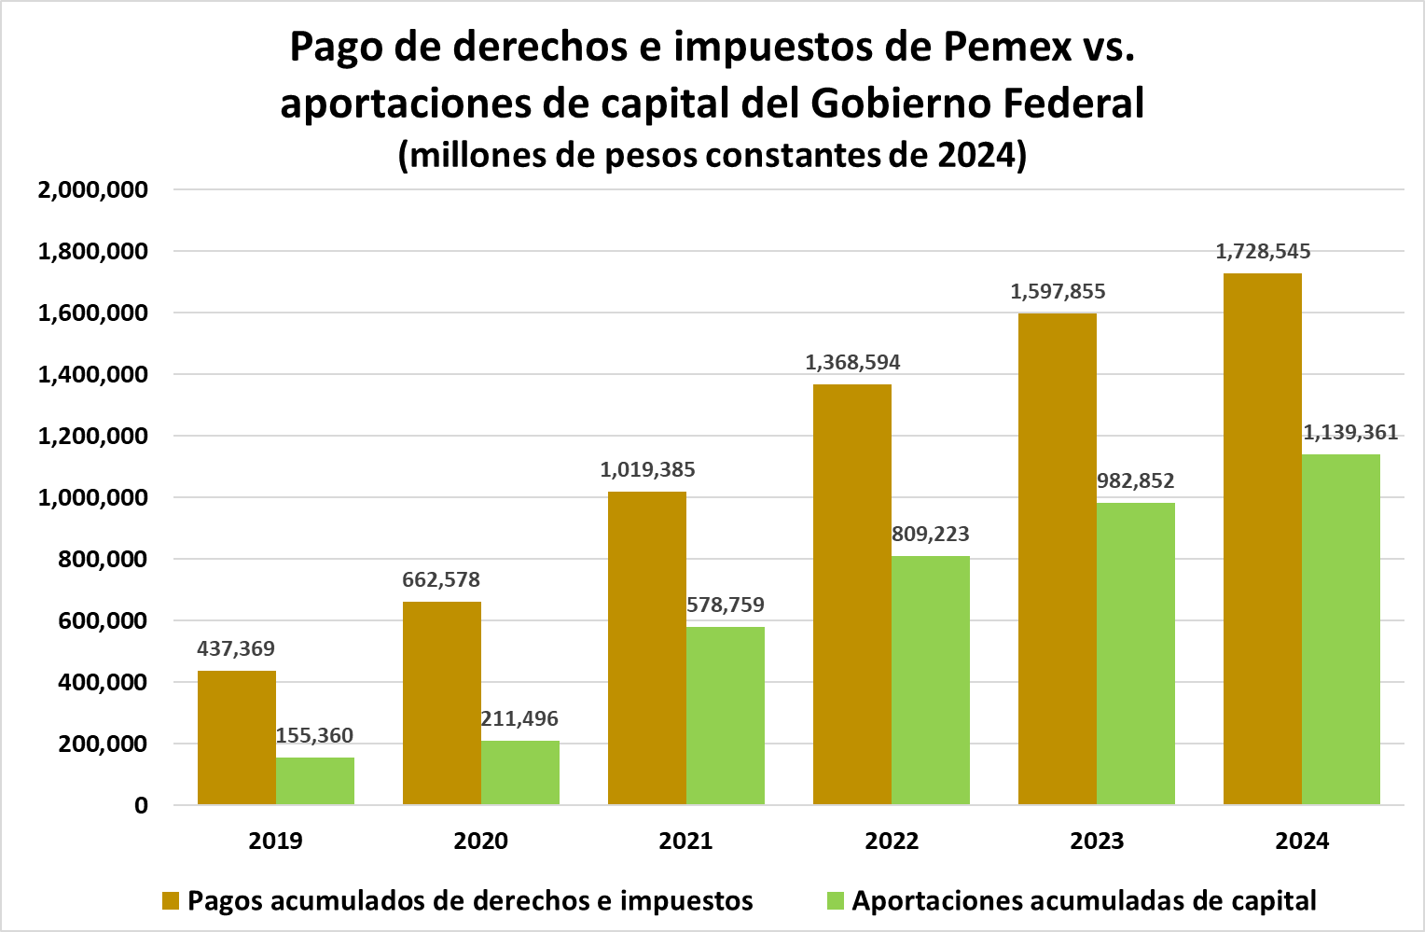
En estos seis años el Gobierno Federal le ha reintegrado a Pemex 1.14 billones de pesos* en forma de aportaciones de capital, suma que representa 66% de los 1.73 billones de pesos* recibidos por pago de derechos e impuestos.
*pesos constantes de 2024

Slide 40
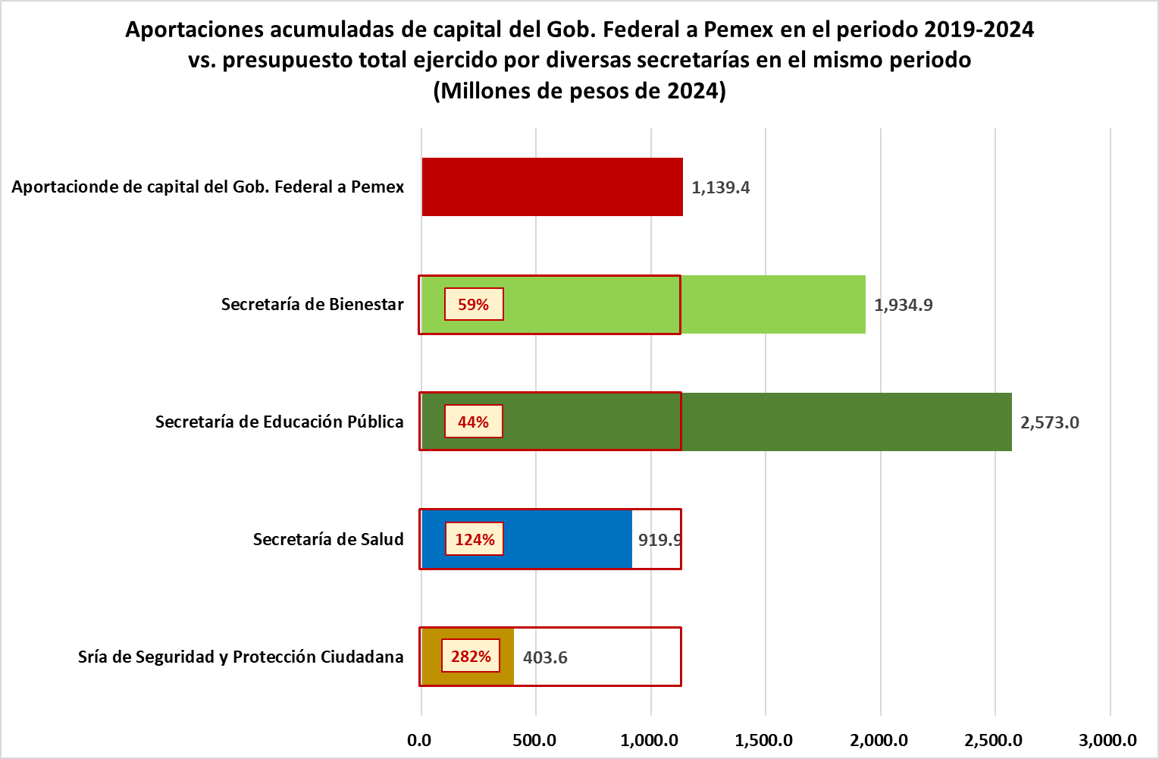
Las aportaciones acumuladas de capital recibidas por Pemex equivalen a:
59% del presupueste ejercido por la Sría. de Bienestar en estos seis años;
44% del presupuesto ejercido por la Sría. de Educación Pública;
24% más del presupuesto ejercido por la Sría. de Salud;
Casi tres veces el presupuesto ejercido por la Sría. de Seguridad y Protección Ciudadana.

Slide 41
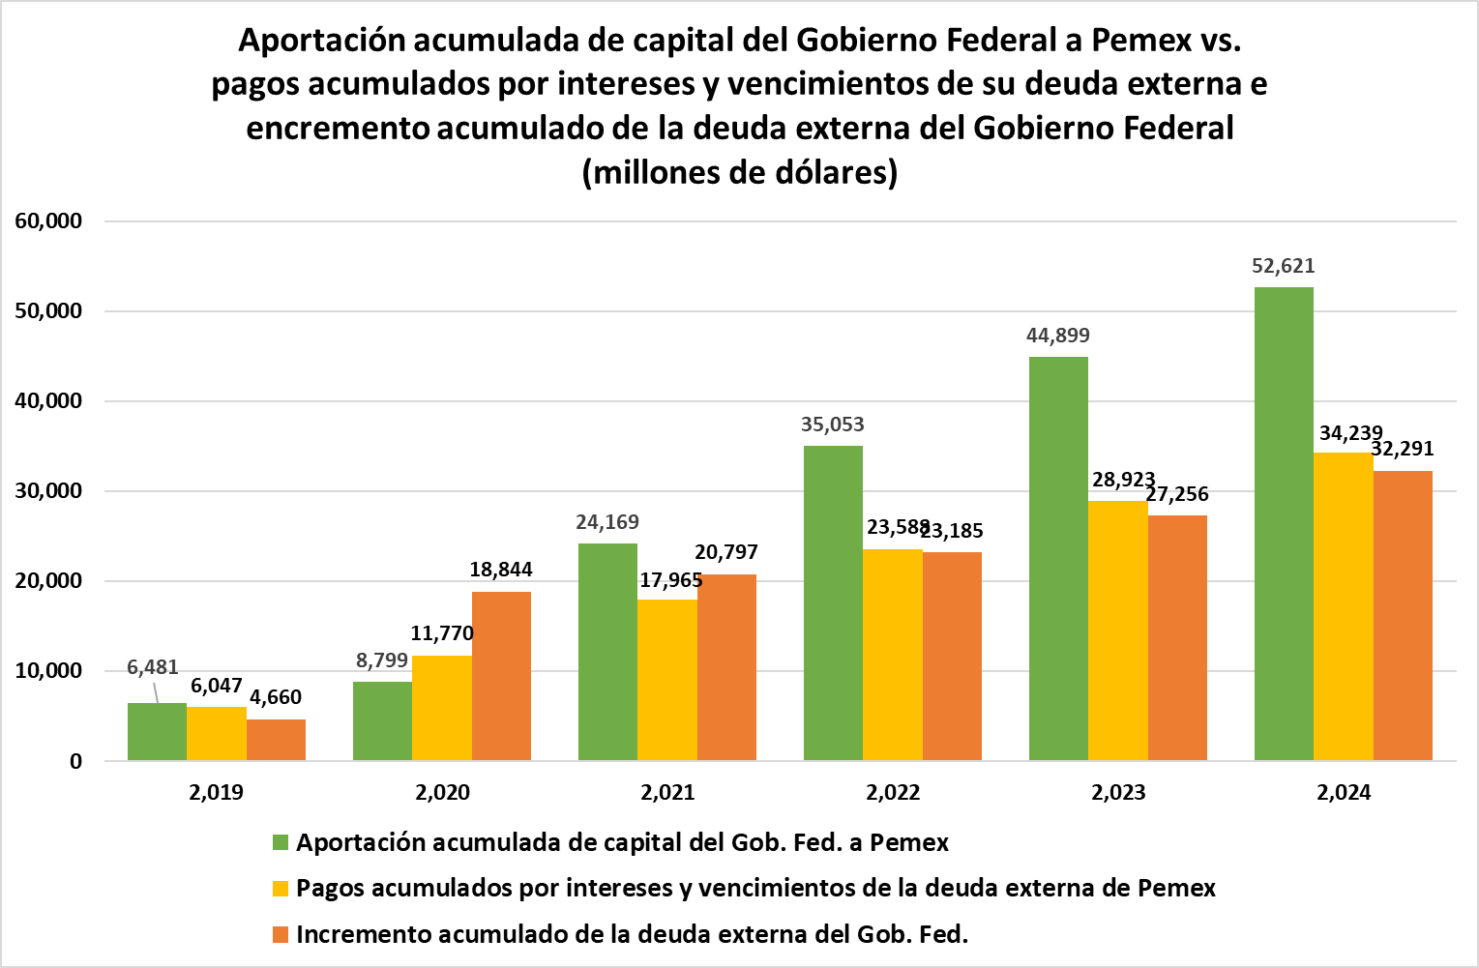
Las inyecciones de capital que año con año el Gobierno Federal ha tenido que aportar a Pemex (52,600 millones de dólares) han sido utilizados en gran parte para saldar intereses y vencimientos de capital de la deuda externa de la empresa.
Para ello, el Gobierno Federal se ha visto obligado a incrementar su deuda externa en 32,300 millones de dólares.
El incremento neto de la deuda externa del Gobierno Federal prácticamente corresponde al monto total de los intereses y vencimientos de la deuda externa que fueron pagados por Pemex (34,200 millones de dólares).

Slide 42
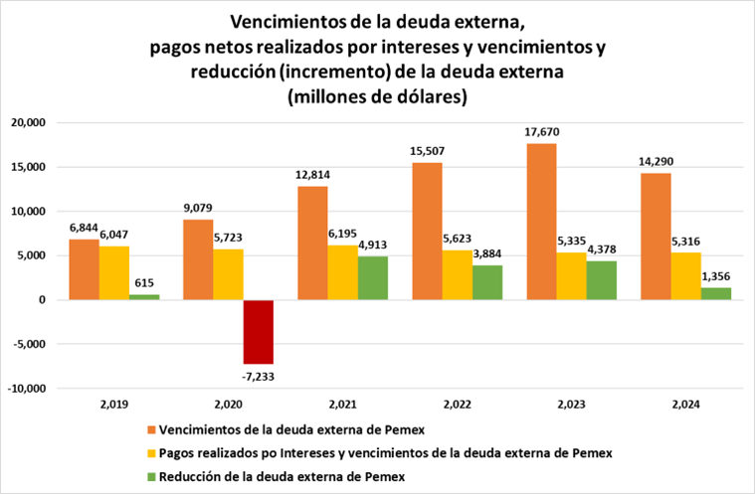
Pemex utilizó las aportaciones del Gobierno Federal para saldar únicamente una parte de los intereses y vencimientos de su deuda externa.
Para poder saldar la totalidad de los vencimientos, cada año se vio obligado a tomar nueva deuda externa, esta vez a muy corto plazo (a plazo de un año y, ocasionalmente, a dos o tres años)

Slide 43
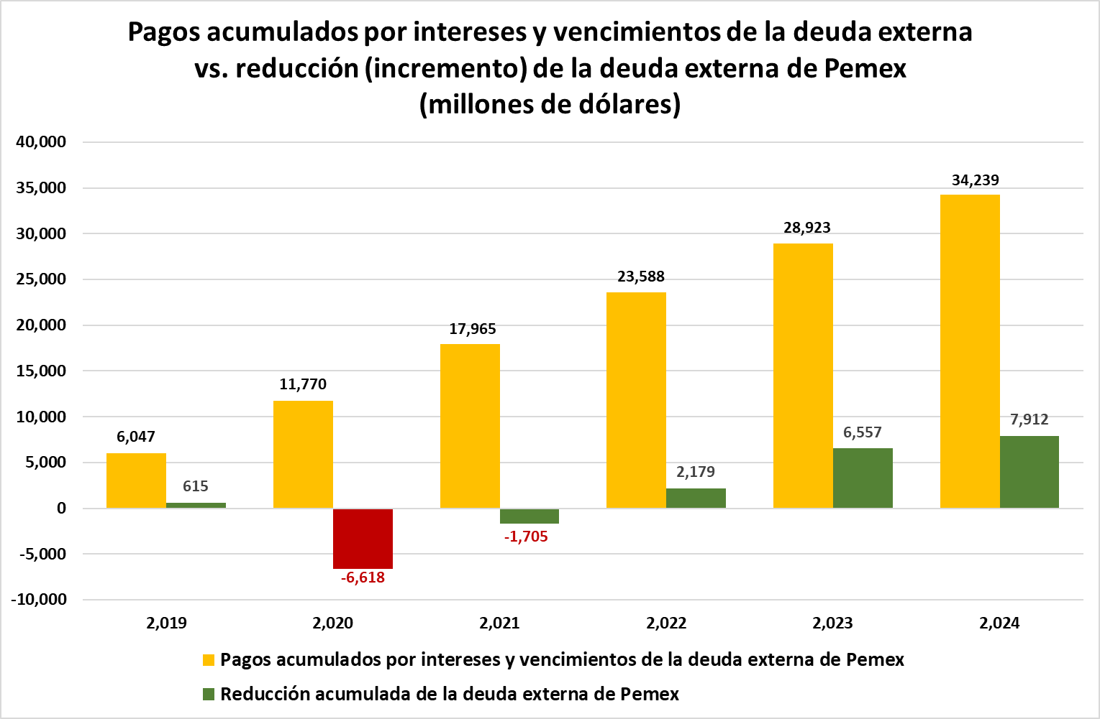
Mientras el Gobierno Federal asumió una deuda externa de 32,300 millones de dólares para que Pemex pudiera hacer frente a los intereses y vencimientos de su deuda externa, la deuda externa de Pemex se redujo tan solo en 7,900 millones de dólares.

Slide 44
Vencimientos acumulados de la deuda externa (2019-2024): 76,204 millones de dólares.
Pago acumulado de intereses y vencimientos de la deuda externa : 34,239 millones de dólares.
La diferencia fue refinanciada tomando nuevos prestamos en dólares a muy corto plazo (a un año y, ocasionalmente, a dos o tres años).
Reducción neta de la deuda de Pemex entre 2018 y 2024: 7,912 millones de dólares.
Incremento neto de la deuda del Gob. Federal entre 2018 y 2024: 32,291 millones de dólares.

Slide 45
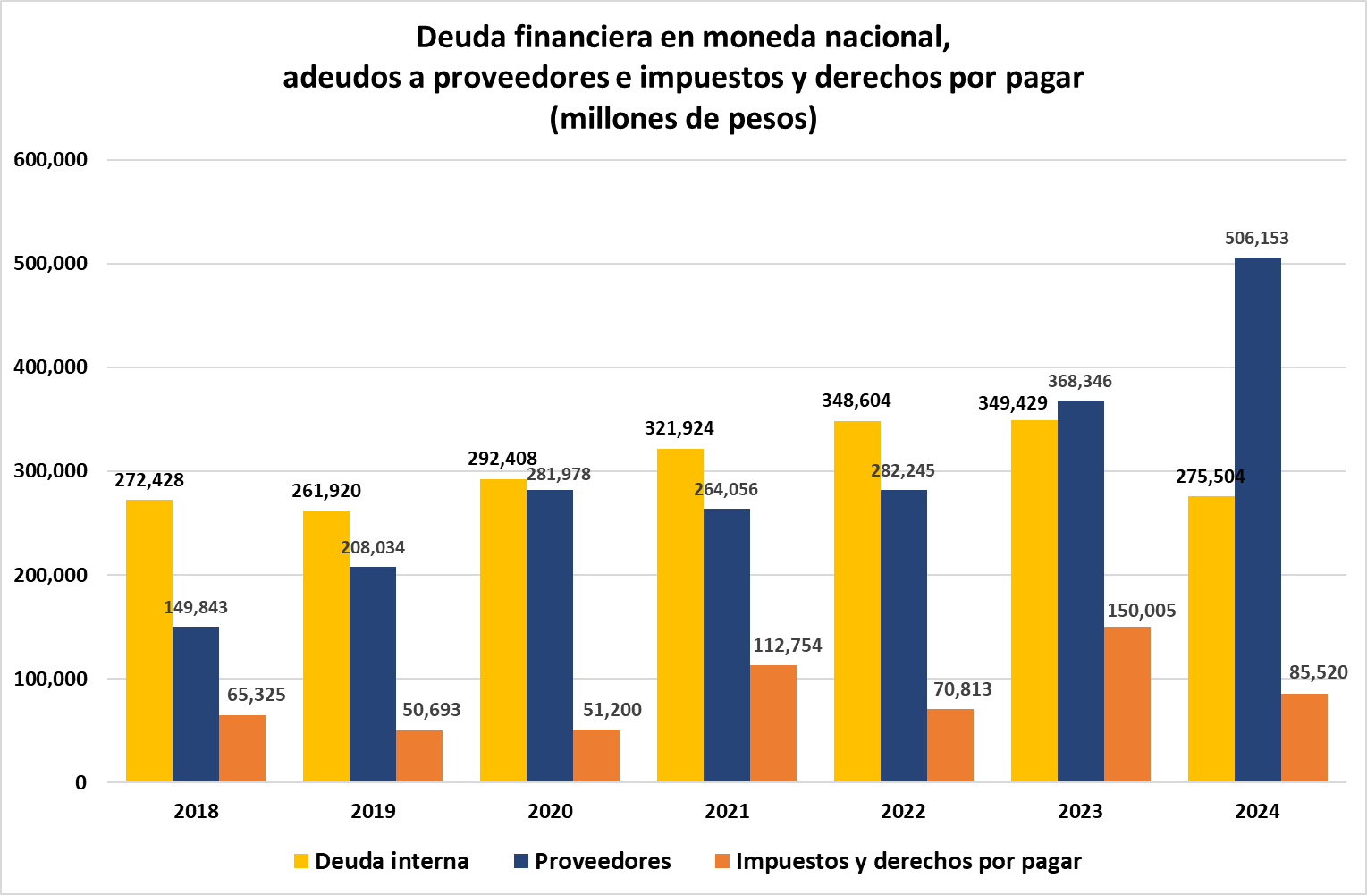
La deuda financiera en moneda nacional creció de 272 mil millones de pesos en 2018 a casi 350 mil millones de pesos en 2023.
En 2024 se redujo a 275,500 millones de pesos, un monto muy similar al de 2018.
Los adeudos a proveedores han crecido de manera sostenida, pasando de 150,000 millones en 2018 a 368 mil millones en 2023 y se dispararon a 506 mil millones de pesos en 2024.

Slide 46
Entre 2019 y 2023 Pemex con la deuda interna siguió la estrategia de no solo refinanciar los vencimientos, sino tomar nueva deuda, a plazos de uno año y, ocasionalmente, a dos o tres años.
Vencimientos acumulados de la deuda interna en el periodo 2019-2023: 562,363 millones de pesos.
Incremento de la deuda interna de 2018 a 2023: 77,001 millones de pesos.
En 2024 se tomó la decisión de liquidar una parte importante de los vencimientos.
Vencimientos de la deuda interna en 2024: 234,000 millones de pesos.
Reducción de la deuda interna en 2024: 73,925 millones de pesos.

Slide 47
Las pérdida de Pemex TRI y su impacto sobre el presupuesto federal

Slide 48
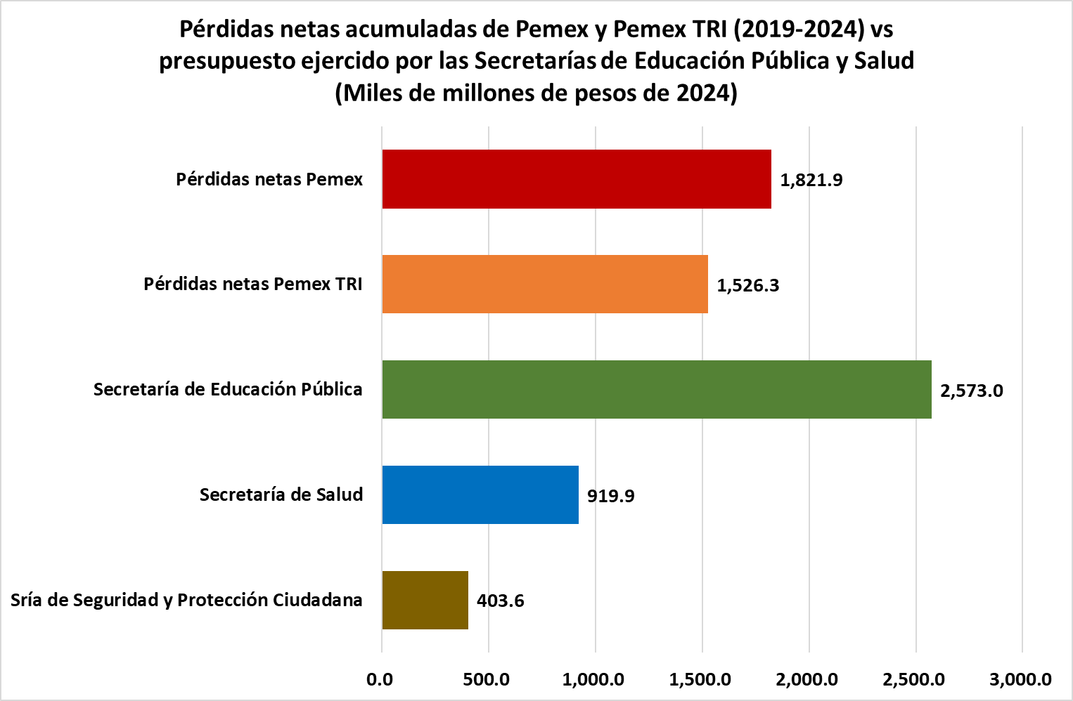
Las pérdidas de Pemex TRI se han convertido en uno de los principales problemas, tanto para Pemex como pare el Gobierno federal.
Las pérdidas netas acumuladas de Pemex TRI en estos seis años, expresadas en pesos de 2024, 1.53 billones, equivalen a:
60% del presupuesto ejercido en este periodo por la Secretaría de Educación Pública;
166% del presupuesto ejercido por la Secretaría de Salud;
Casi cuatro veces el presupuesto ejercido por la Sría. de Seguridad y Protección Ciudadana.
60%
166%
378%

Slide 49
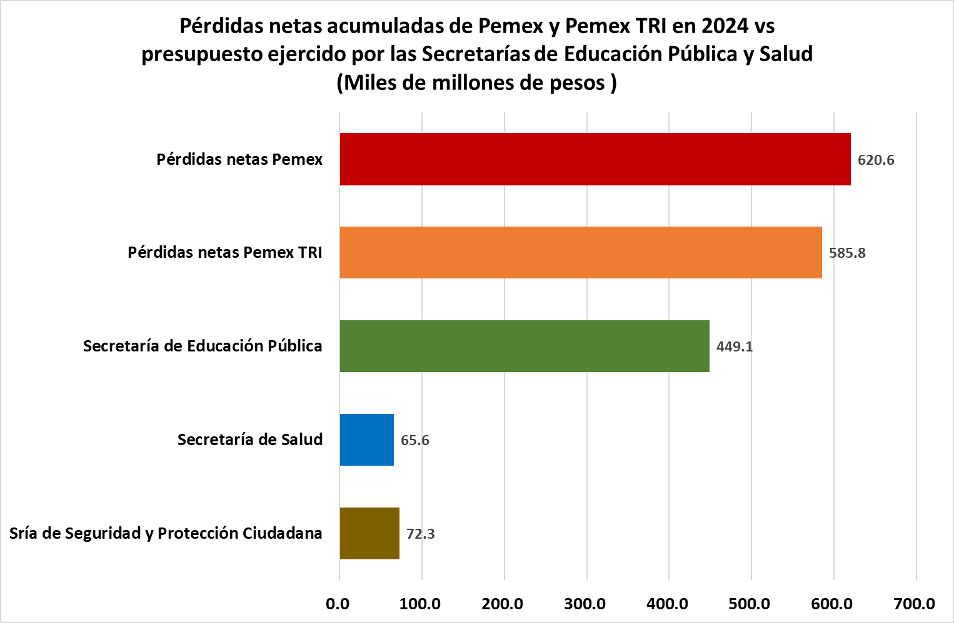
El panorama es mucho más dramático cuando se comparan las pérdidas de Pemex y Pemex TRI en 2024, con los presupuestos ejercidos en ese año por esas mismas secretarías.
Las pérdidas netas de Pemex fueron generadas fundamentalmente por Pemex TRI y son mayores que la suma de los presupuestos ejercidos por estas tres secretarías.

Slide 50
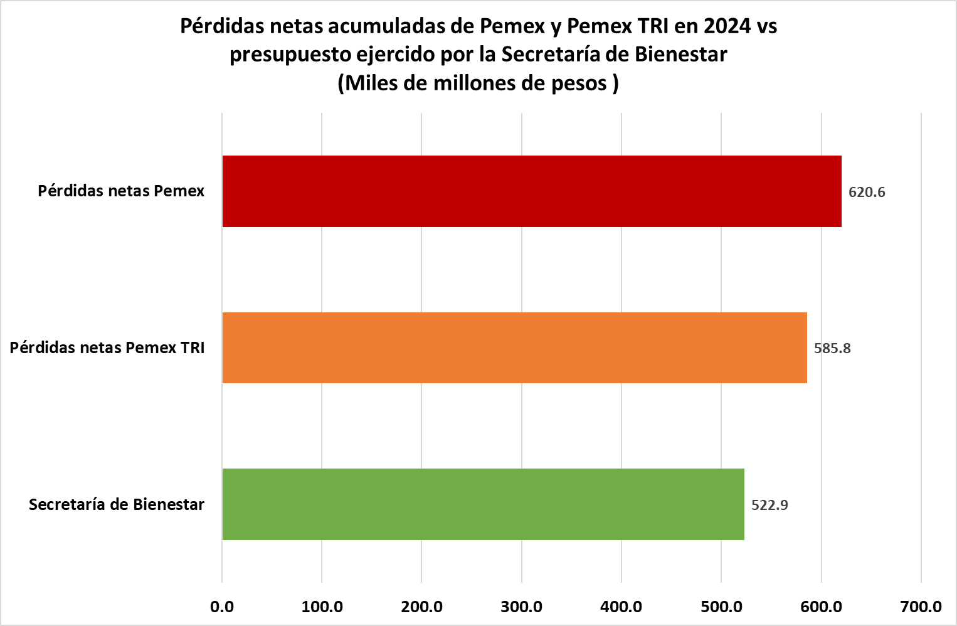
Las pérdidas netas de Pemex y de Pemex TRI en este último año son mayores que el presupuesto ejercido por la Secretaría de Bienestar, que es la responsable de canalizar la mayoría de los apoyos sociales otorgados por el gobierno.

Slide 51
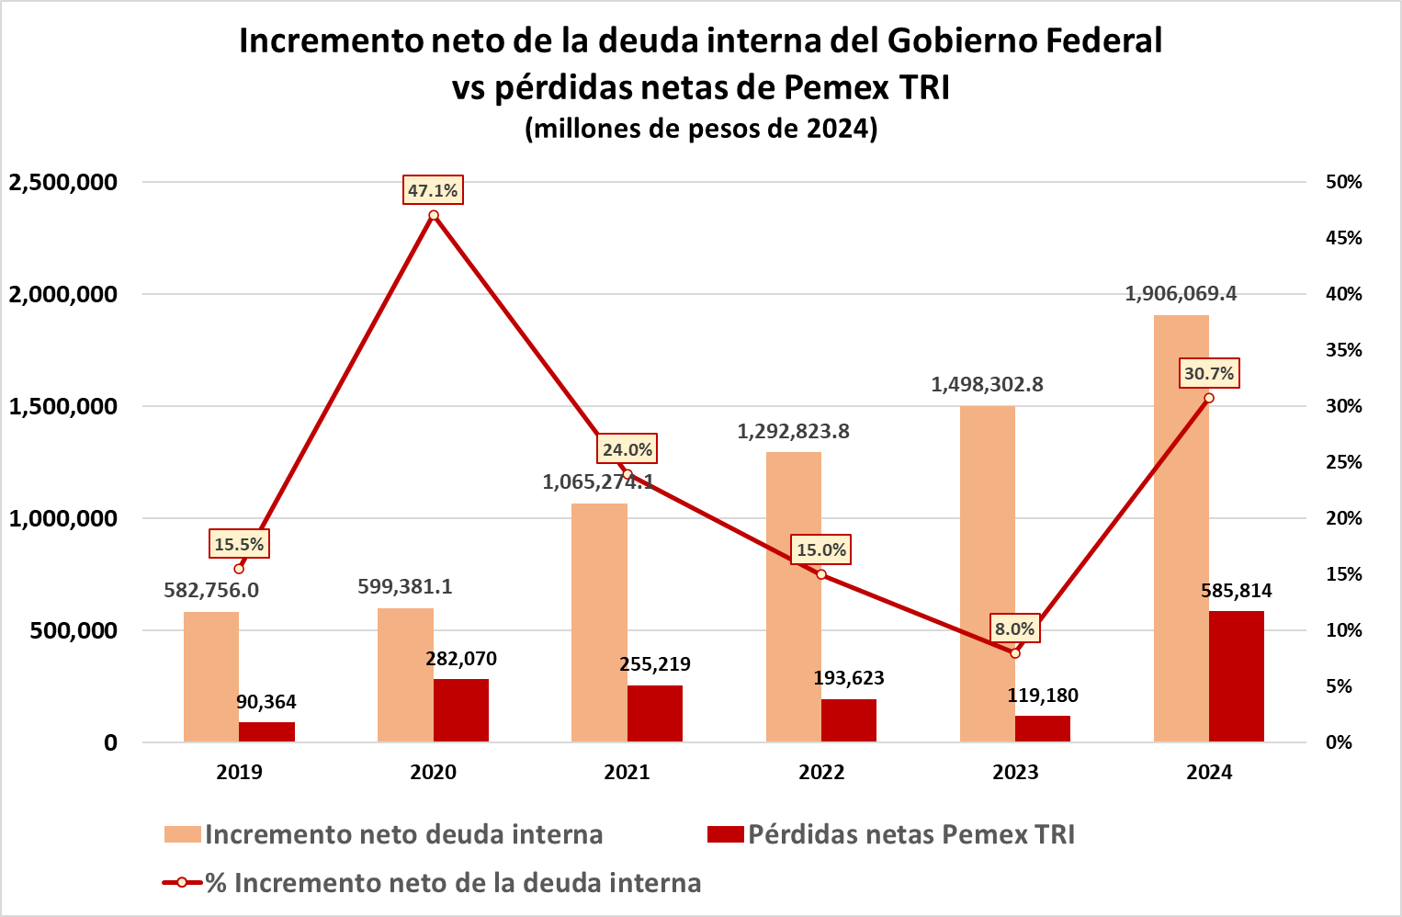
Las pérdidas acumuladas de Pemex TRI en estos seis años representan el 22% del incremento neto de la deuda interna del Gobierno Federal en ese periodo.

Slide 52
Índices de Seguridad Industrial

Slide 53
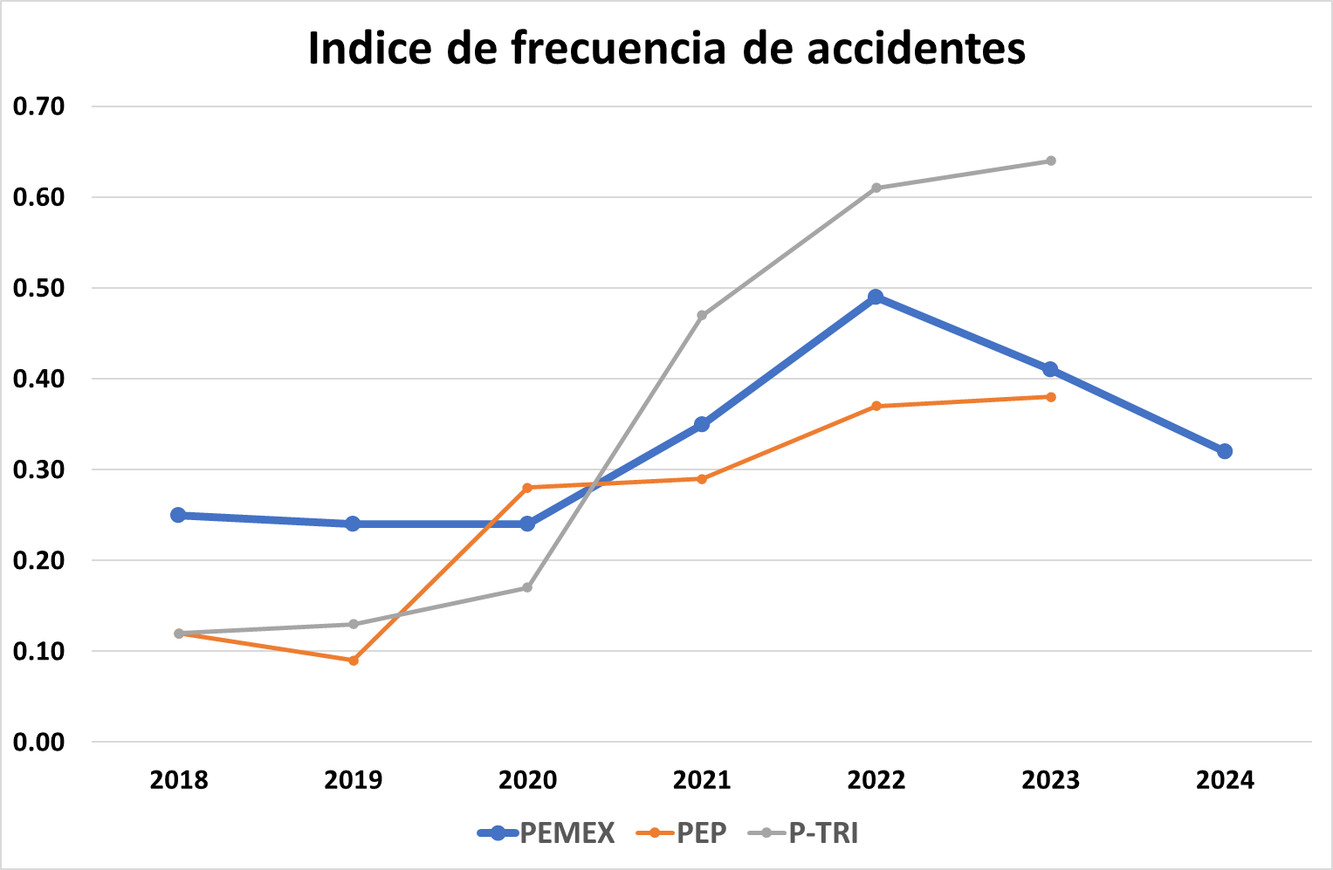
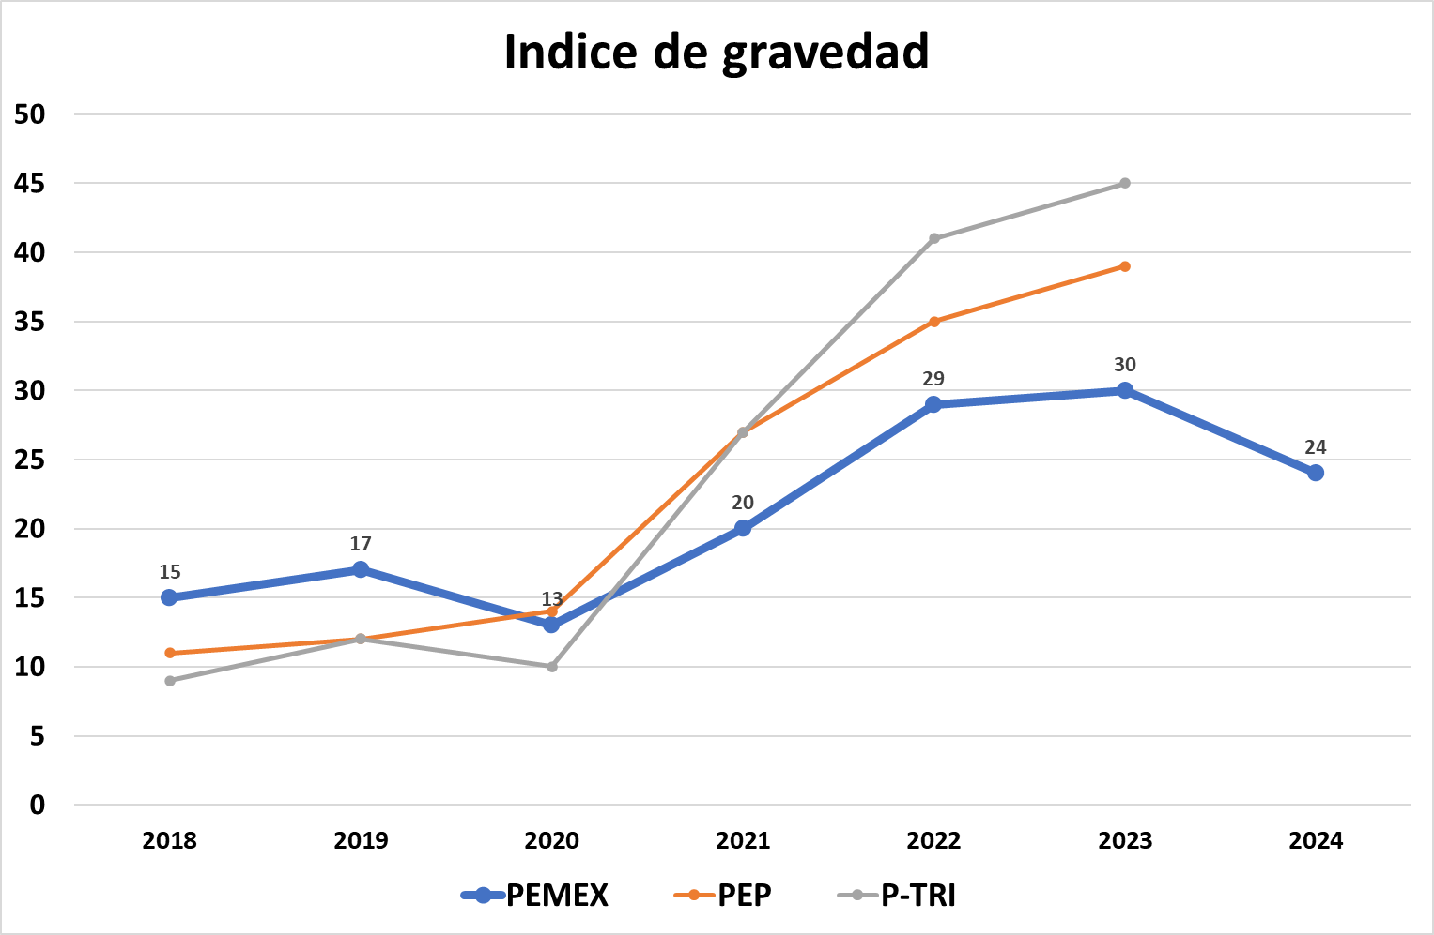
El número y la seriedad de los accidentes impactan en los resultados financieros.
Tanto el índice de frecuencia como el de gravedad han crecido de manera significativa en los últimos años, tanto en Pemex, como en PEP y PTRI.
De acuerdo con el último reporte financiero, se ha registrado una mejoría en los índices de Pemex de 2024.

Slide 54
Incumplimiento de normas ambientales a a) Quema de gas a la atmósfera xxx b) Captura de S y emisiones de SO₂

Slide 55
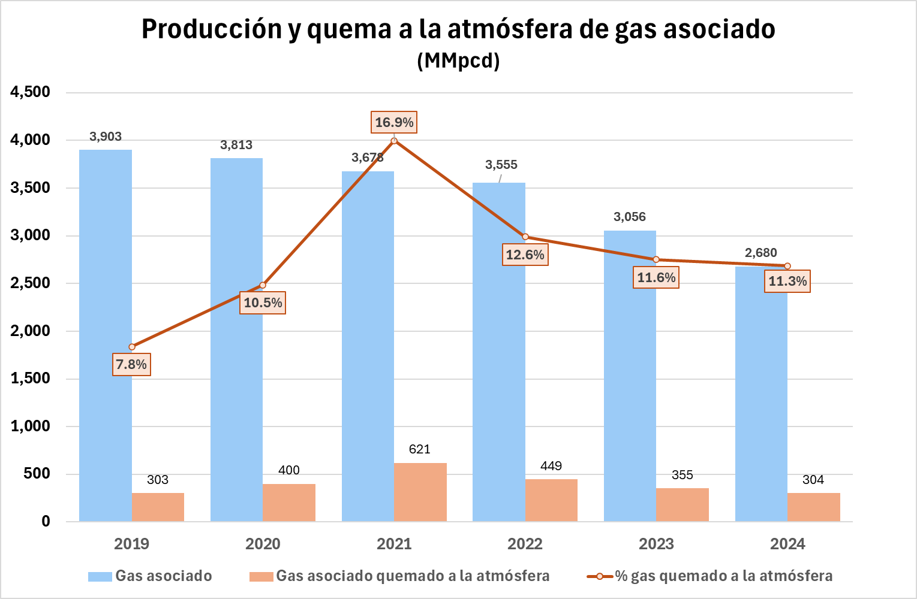
A lo largo del sexenio Pemex ha enviado a quemadores de campo 11.8% del gas asociado producido, incumpliendo así con el límite máximo de 2% autorizado por la CNH.

Slide 56
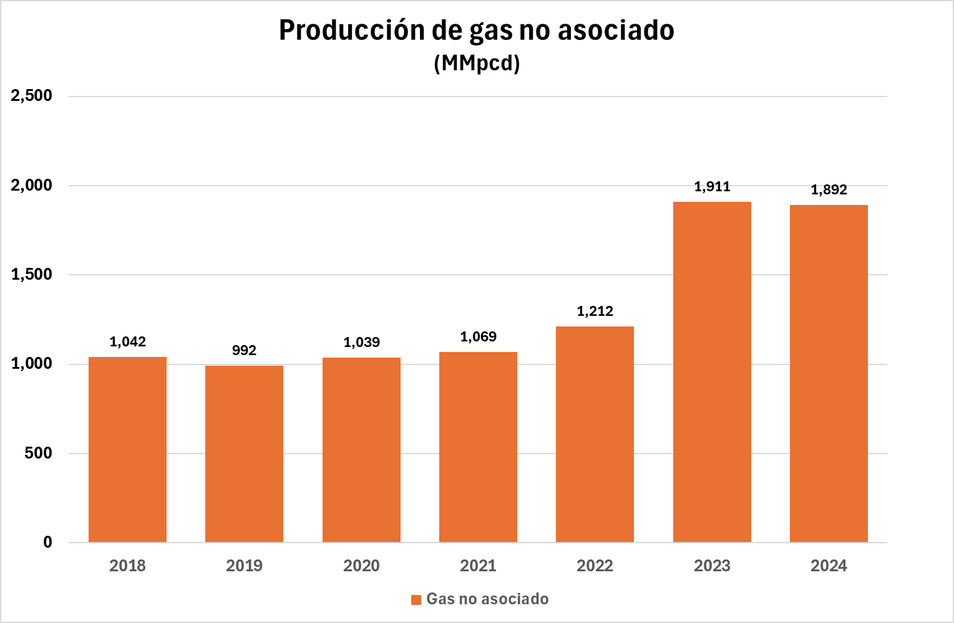
El incremento logrado a partir de 2022 en la producción de gas no asociado se debe a los nuevos desarrollos de los campos de Quesqui e Ixachi.
Desafortunadamente, por falta de infraestructura, la mayor parte del gas de estos dos campos se está quemando a la atmósfera.
Estos volúmenes de gas no son reportados por Pemex, ni a la CNH ni en sus estados financieros.

Slide 57
De igual manera, de acuerdo a la NOM-148-SEMARNAT-2006, las refinerías del SNR deben capturar al menos el 80% del azufre liberado en los procesos.
El SNR no estaba cumpliendo con la norma, pero, a medida que sus plantas recuperadoras de azufre fueron parando por falta de mantenimiento, el porcentaje de azufre recuperado se vino abajo.
En 2024 únicamente capturó el 27% del azufre liberado. Cadereyta (68%) y Salamanca (47%) son las que muestran el mejor desempeño. Las demás refinerías están muy por debajo del promedio. La peor de todas es Tula, que no recupera casi nada.
El conjunto de las seis refinerías está emitiendo a la atmósfera un promedio de 2,000 t/día de SO₂.
Las que más contaminan son Minatitlán, Madero y Salina Cruz.

Slide 58
De acuerdo a la NOM-137-SEMARNAT-2013, los CPG deben capturar al menos el 80% del azufre contenido en el gas procesado.
Hasta el 2010 los tres principales CPG (Cactus, Nuevo Pemex y Pemex) estaban cumpliendo con la con la norma, pero, al igual que con el SNR, a medida que sus plantas recuperadoras de azufre fueron parando por falta de mantenimiento, el porcentaje de azufre recuperado se vino abajo.
En 2024 únicamente capturó 5% del azufre presente en el gas procesado. Cd. Pemex, que venía mostrando un buen desempeño capturó solo 20%. En todos los demás las plantas están fuera de servicio.
El conjunto de las CPG está emitiendo a la atmósfera un promedio de 2,500 t/día de SO₂.

Slide 59
Conclusiones

Slide 60
Pemex dejó de ser el caballo brioso que impulsaba la economía nacional y aportaba un alto porcentaje de los ingresos del Gobierno Federal.
Hoy en día Pemex se ha convertido en un paquidermo artrítico que requiere del respaldo del Gobierno Federal para poder enfrentar sus compromisos financieros de corto plazo.
Es indispensable poner freno de manera urgente a las crecientes pérdidas de Pemex Transformación Industrial, que en muy buena parte son el resultado de un pésimo manejo del Sistema Nacional de Refinación.
De seguir por el mismo camino, Pemex no solo no podrá hacer frente a sus compromisos financieros, sino que comprometerá cada vez más a las finanzas públicas del Gobierno Federal.

